Slide 1
Formalne metode u softverskom inženjerstvu
Analiza kompleksnosti algoritama

Slide 2
Literatura
O-notation in Algorithm Analysis, Kalle Rutanen, doktorska teza (https://trepo.tuni.fi/bitstream/handle/10024/114475/rutanen_1427.pdf?sequence=1&isAllowed=y)
Prezentacija je izvedena na osnovu sadržaja iz navedene literature.
Sadržaj ove prezentacije je prilagođen za nivo matematike koji je obrađen na dosadašnjim kursevima.

Slide 3
Zašto nas interesuje analiza kompleksnosti algoritama?
Evaluacija performansi
Adekvatniji odabir struktura podataka i algoritama za obradu istih
Poređenje algoritama
Razumijevanje ograničenja pri rješavanju problema
Estimacija potrebnih resursa
Dizajn algoritama
Optimizacija postojećeg koda
Analiza skalabilnosti
Razumijevanje teorijskih osnova
Razvoj vještina rješavanja problema

Slide 4
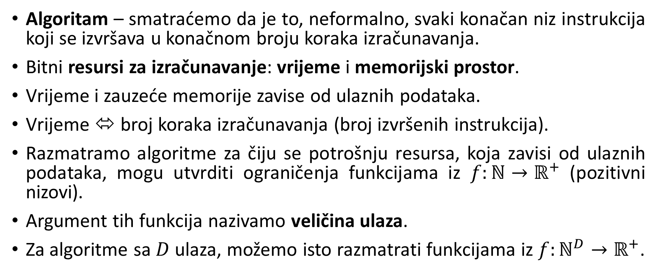
Analiza kompleksnosti algoritama
Algoritam – smatraćemo da je to, neformalno, svaki konačan niz instrukcija koji se izvršava u konačnom broju koraka izračunavanja.
Bitni resursi za izračunavanje: vrijeme i memorijski prostor.
Vrijeme i zauzeće memorije zavise od ulaznih podataka.
Vrijeme ⬄ broj koraka izračunavanja (broj izvršenih instrukcija).
Razmatramo algoritme za čiju se potrošnju resursa, koja zavisi od ulaznih podataka, mogu utvrditi ograničenja funkcijama iz $f:ℕ→ℝ^{+}$ (pozitivni nizovi).
Argument tih funkcija nazivamo veličina ulaza.
Za algoritme sa $D$ ulaza, možemo isto razmatrati funkcijama iz $f:ℕ^{D}→ℝ^{+}$.

Slide 5
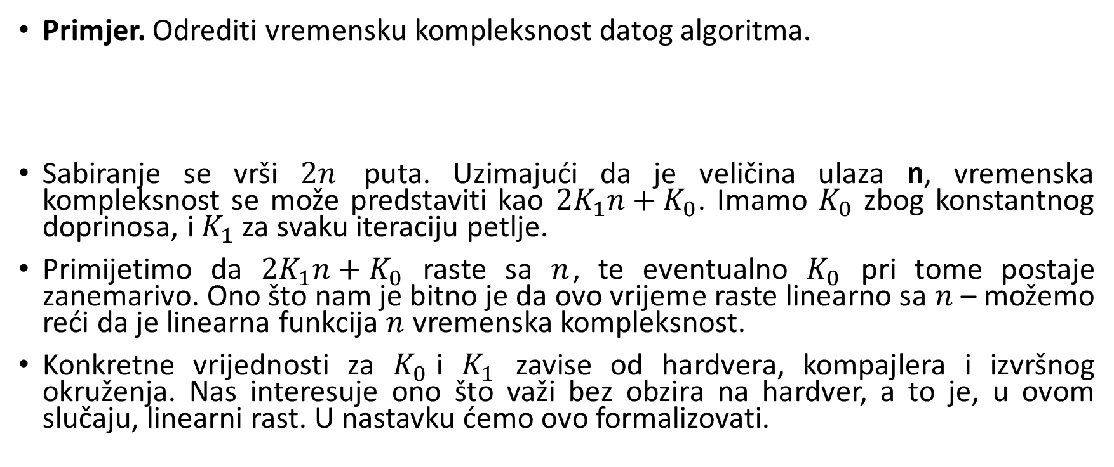
Analiza kompleksnosti algoritama
def f(n):
sum = 0
i = 0
while i < 2*n:
sum += i
i += 1
return sum
Primjer. Odrediti vremensku kompleksnost datog algoritma.
Sabiranje se vrši $2n$ puta. Uzimajući da je veličina ulaza n, vremenska kompleksnost se može predstaviti kao $2K_{1}n+K_{0}$. Imamo $K_{0}$ zbog konstantnog doprinosa, i $K_{1}$ za svaku iteraciju petlje.
Primijetimo da $2K_{1}n+K_{0}$ raste sa $n$, te eventualno $K_{0}$ pri tome postaje zanemarivo. Ono što nam je bitno je da ovo vrijeme raste linearno sa $n$ – možemo reći da je linearna funkcija $n$ vremenska kompleksnost.
Konkretne vrijednosti za $K_{0}$i $K_{1}$ zavise od hardvera, kompajlera i izvršnog okruženja. Nas interesuje ono što važi bez obzira na hardver, a to je, u ovom slučaju, linearni rast. U nastavku ćemo ovo formalizovati.

Slide 6
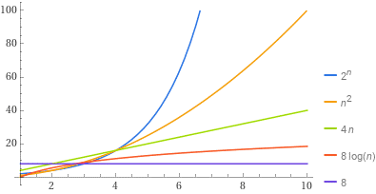
Vizualizacija funkcija različitog stepena rasta

Slide 7
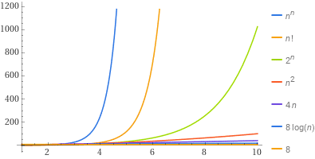
Vizualizacija funkcija različitog stepena rasta

Slide 8
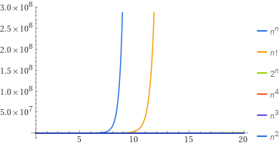
Vizualizacija funkcija različitog stepena rasta

Slide 9
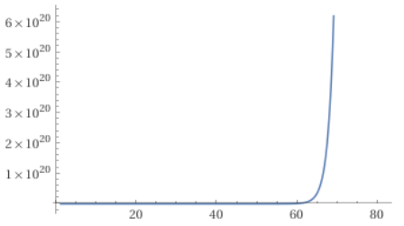

Vizualizacija funkcija različitog stepena rasta
$$2^{n}$$
1ns po instrukciji => Za n=70 treba 40 000 godina da se završi.

Slide 10
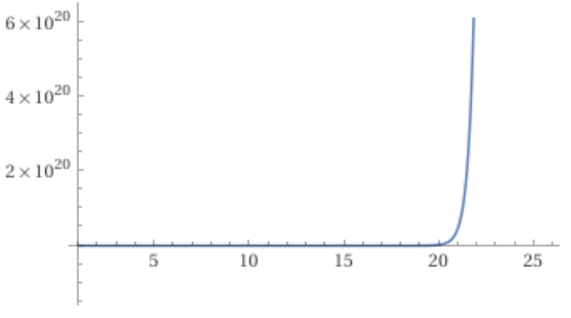

Vizualizacija funkcija različitog stepena rasta
$$n!$$
1ns po instrukciji => Za n=23 treba 800 000 godina da se završi.

Slide 11
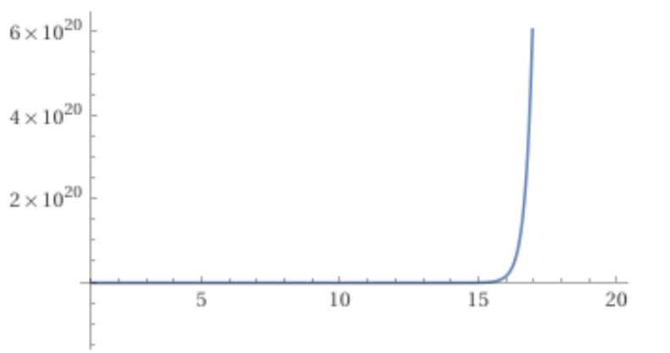

Vizualizacija funkcija različitog stepena rasta
$$n^{n}$$
1ns po instrukciji => Za n=18 treba 1 000 000 godina da se završi.

Slide 12
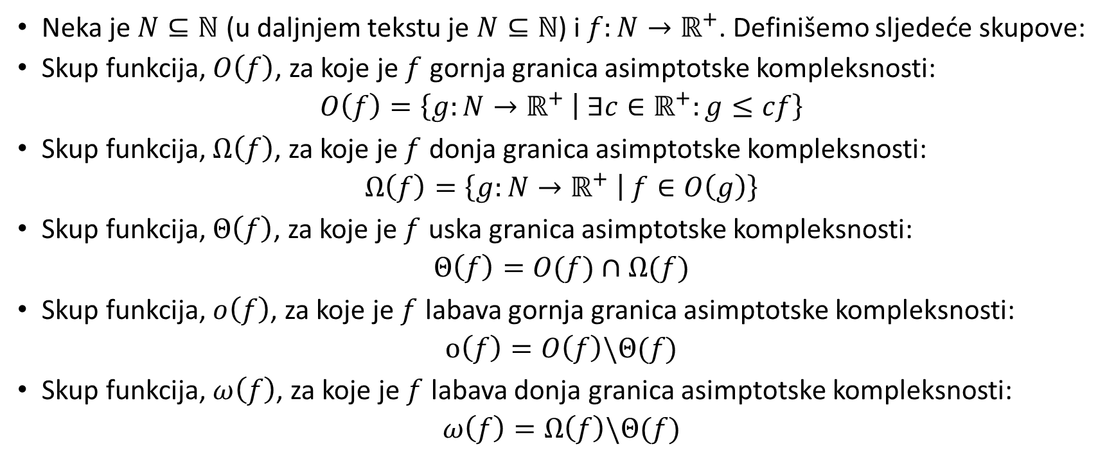
Asimptotska notacija
Neka je $N⊆ℕ$ (u daljnjem tekstu je $N⊆ℕ$) i $f:N→ℝ^{+}$. Definišemo sljedeće skupove:
Skup funkcija, $O\left(f\right)$, za koje je $f$ gornja granica asimptotske kompleksnosti:
$$O\left(f\right)=\left\{g:N→ℝ^{+} | ∃c∈ℝ^{+}:g≤cf\right\}$$
Skup funkcija, $Ω\left(f\right)$, za koje je $f$ donja granica asimptotske kompleksnosti:
$$Ω\left(f\right)=\left\{g:N→ℝ^{+} | f∈O\left(g\right)\right\}$$
Skup funkcija, $Θ\left(f\right)$, za koje je $f$ uska granica asimptotske kompleksnosti:
$$Θ\left(f\right)=O(f)∩Ω(f)$$
Skup funkcija, $o\left(f\right)$, za koje je $f$ labava gornja granica asimptotske kompleksnosti:
$$o\left(f\right)=O\left(f\right)\backslash Θ(f)$$
Skup funkcija, $ω\left(f\right)$, za koje je $f$ labava donja granica asimptotske kompleksnosti:
$$ω\left(f\right)=Ω\left(f\right)\backslash Θ(f)$$

Slide 13

Asimptotska notacija – primjeri
$1∈O\left(1\right)$
$1∈Ω\left(1\right)$
$1∈Θ\left(1\right)$
$2∈Θ\left(1\right)$
$1∈O\left(n\right)$
$n∉O\left(1\right)$
$n∈O\left(n\right)$
$2n∈O\left(n\right)$
$n∈O\left(n^{2}\right)$
$n∈Ω\left(n\right)$
$n∈Θ\left(n\right)$
$n∉Ω\left(n^{2}\right)$
$n^{2}∈O\left(n^{2}\right)$
$n^{2}∉O\left(n\right)$
$n^{2}∈Ω\left(n\right)$
$n^{2}∈Ω\left(n^{2}\right)$
$n^{2}∈Θ\left(n^{2}\right)$

Slide 14
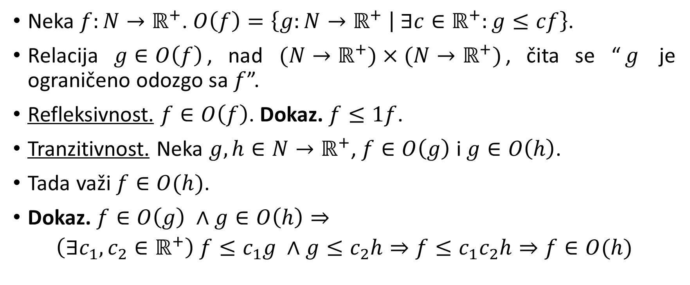
Veliko O – svojstva
Neka $f:N→ℝ^{+}$. $O\left(f\right)=\left\{g:N→ℝ^{+} | ∃c∈ℝ^{+}:g≤cf\right\}$.
Relacija $g∈O\left(f\right)$, nad $(N→ℝ^{+})×(N→ℝ^{+})$, čita se “$g$ je ograničeno odozgo sa $f$”.
Refleksivnost. $f∈O\left(f\right)$. Dokaz. $f≤1f$.
Tranzitivnost. Neka $g,h∈N→ℝ^{+}$, $f∈O\left(g\right)$ i $g∈O\left(h\right)$.
Tada važi $f∈O(h)$.
Dokaz. $f∈O\left(g\right) ∧g∈O\left(h\right)⇒$
$$\left(∃c_{1},c_{2}∈ℝ^{+}\right) f≤c_{1}g ∧g≤c_{2}h⇒f≤c_{1}c_{2}h⇒f∈O(h)$$

Slide 15
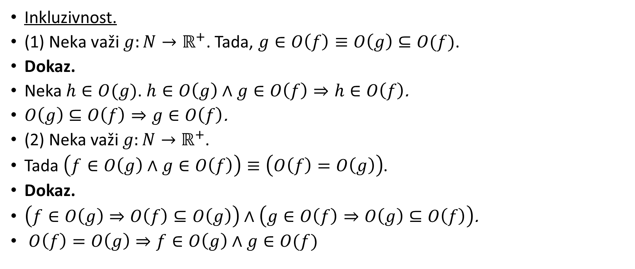
Veliko O – svojstva
Inkluzivnost.
(1) $\text{Neka} \text{va}\text{ž}\text{i} g:N→ℝ^{+}$. Tada, $g∈O\left(f\right)≡O\left(g\right)⊆O(f)$.
Dokaz.
Neka $h∈O(g)$. $h∈O\left(g\right)∧g∈O\left(f\right)⇒h∈O\left(f\right)$.
$O\left(g\right)⊆O\left(f\right)⇒g∈O\left(f\right)$.
(2) Neka važi $g:N→ℝ^{+}$.
Tada $\left(f∈O\left(g\right)∧g∈O\left(f\right)\right)≡\left(O\left(f\right)=O\left(g\right)\right)$.
Dokaz.
$\left(f∈O\left(g\right)⇒O\left(f\right)⊆O\left(g\right)\right)∧\left(g∈O\left(f\right)⇒O\left(g\right)⊆O\left(f\right)\right)$.
$O\left(f\right)=O\left(g\right)⇒f∈O\left(g\right)∧g∈O(f)$

Slide 16
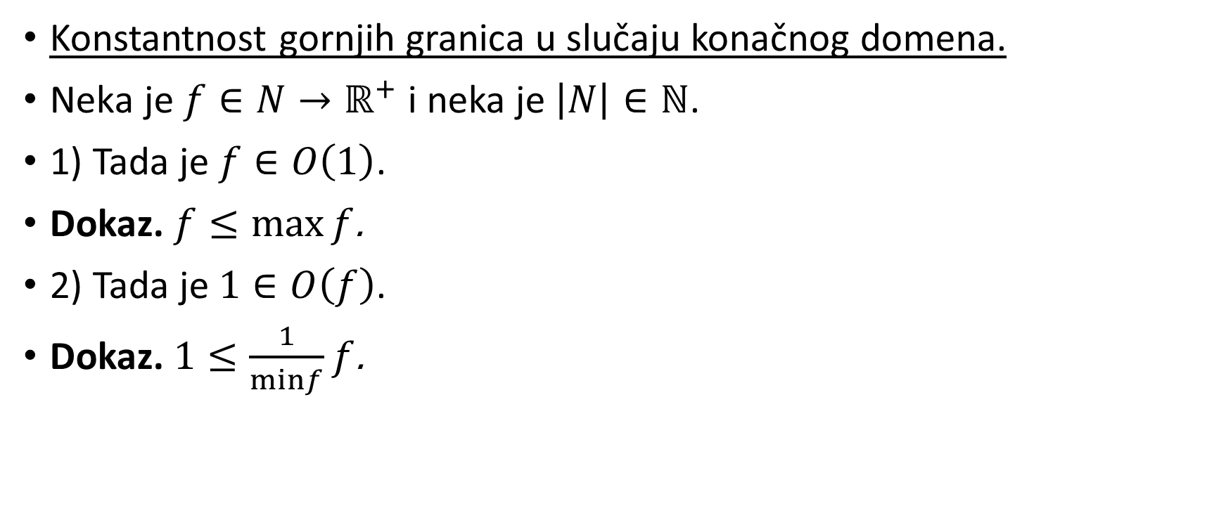
Veliko O – svojstva
Konstantnost gornjih granica u slučaju konačnog domena.
$\text{Neka} \text{je} f∈N→ℝ^{+}$ i neka je $\left|N\right|∈ℕ$.
1) Tada je $f∈O\left(1\right)$.
Dokaz. $f≤\max{f}$.
2) Tada je $1∈O\left(f\right)$.
Dokaz. $1≤\frac{1}{minf}f$.

Slide 17
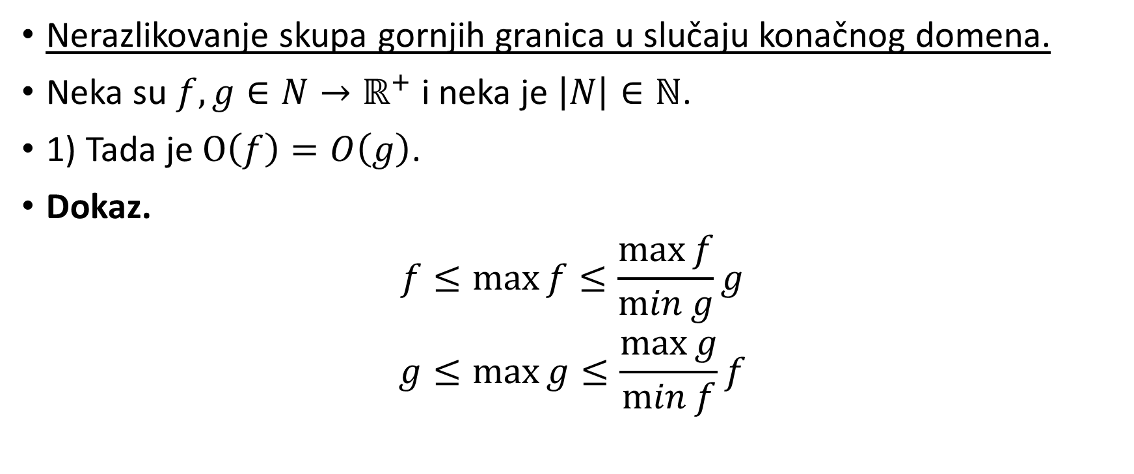
Veliko O – svojstva
Nerazlikovanje skupa gornjih granica u slučaju konačnog domena.
Neka su $f,g∈N→ℝ^{+}$ i neka je $\left|N\right|∈ℕ$.
1) Tada je $O\left(f\right)=O\left(g\right)$.
Dokaz.
$$f≤\max{f}≤\frac{\max{f}}{\min{g}}g$$
$$g≤\max{g}≤\frac{\max{g}}{\min{f}}f$$

Slide 18
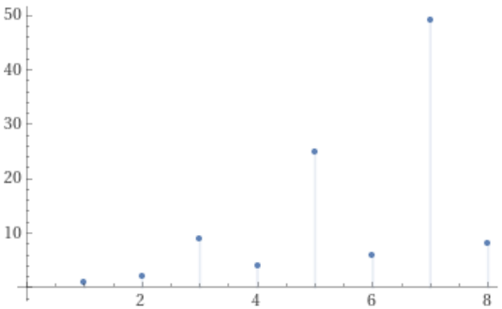
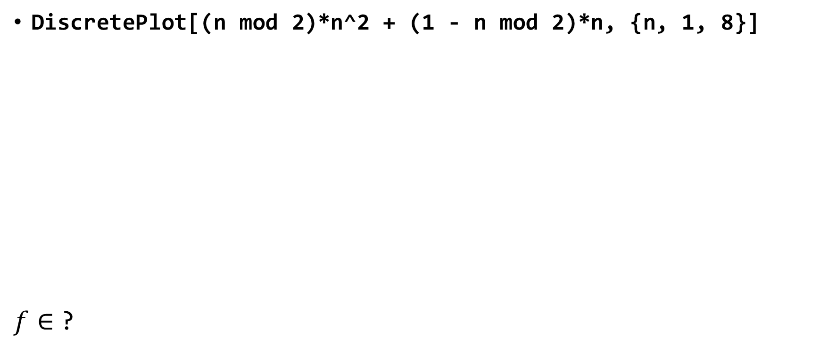
Asimptotska notacija – primjer granica
DiscretePlot[(n mod 2)*n^2 + (1 - n mod 2)*n, {n, 1, 8}]
$f∈$?

Slide 19
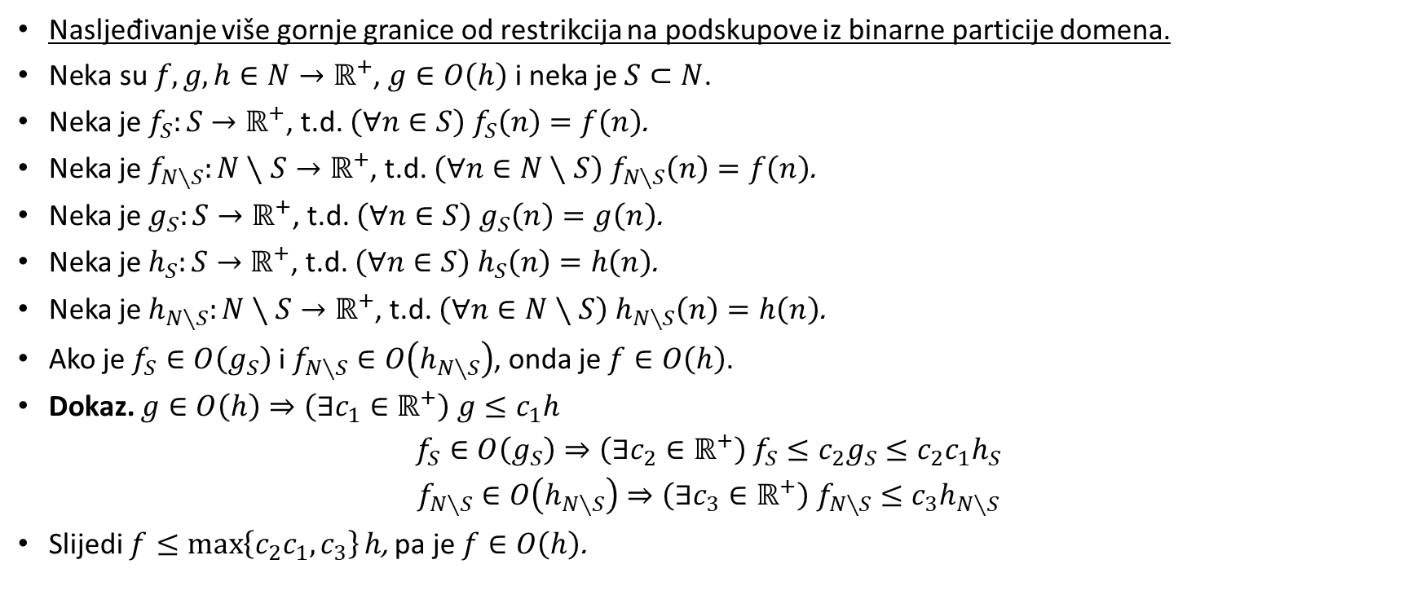
Veliko O – svojstva
Nasljeđivanje više gornje granice od restrikcija na podskupove iz binarne particije domena.
$\text{Neka} \text{su} f,g,h∈N→ℝ^{+}$, $g∈O\left(h\right)$ i neka je $S⊂N$.
Neka je $f_{S}:S→ℝ^{+}$, t.d. $\left(∀n∈S\right) f_{S}\left(n\right)=f\left(n\right)$.
Neka je $f_{N∖S}:N∖S→ℝ^{+}$, t.d. $\left(∀n∈N∖S\right) f_{N∖S}\left(n\right)=f\left(n\right)$.
Neka je $g_{S}:S→ℝ^{+}$, t.d. $\left(∀n∈S\right) g_{S}\left(n\right)=g\left(n\right)$.
Neka je $h_{S}:S→ℝ^{+}$, t.d. $\left(∀n∈S\right) h_{S}\left(n\right)=h\left(n\right)$.
Neka je $h_{N∖S}:N∖S→ℝ^{+}$, t.d. $\left(∀n∈N∖S\right) h_{N∖S}\left(n\right)=h\left(n\right)$.
Ako je $f_{S}∈O\left(g_{S}\right)$ i $f_{N∖S}∈O\left(h_{N∖S}\right)$, onda je $f∈O\left(h\right)$.
Dokaz. $g∈O\left(h\right)⇒\left(∃c_{1}∈ℝ^{+}\right) g≤c_{1}h$
$$f_{S}∈O\left(g_{S}\right)⇒\left(∃c_{2}∈ℝ^{+}\right) f_{S}≤c_{2}g_{S}≤c_{2}c_{1}h_{S}$$
$$f_{N∖S}∈O\left(h_{N∖S}\right)⇒\left(∃c_{3}∈ℝ^{+}\right) f_{N∖S}≤c_{3}h_{N∖S}$$
Slijedi $f≤\max\left\{c_{2}c_{1},c_{3}\right\}h$, pa je $f∈O\left(h\right)$.

Slide 20

Asimptotska notacija – primjer granica
DiscretePlot[(n mod 2)*n^2 + (1 - n mod 2)*n, {n, 1, 8}]
Particionišemo na parne i neparne. Iz restrikcije na neparne možemo zaključiti:
$$f∈O\left(n^{2}\right)$$

Slide 21
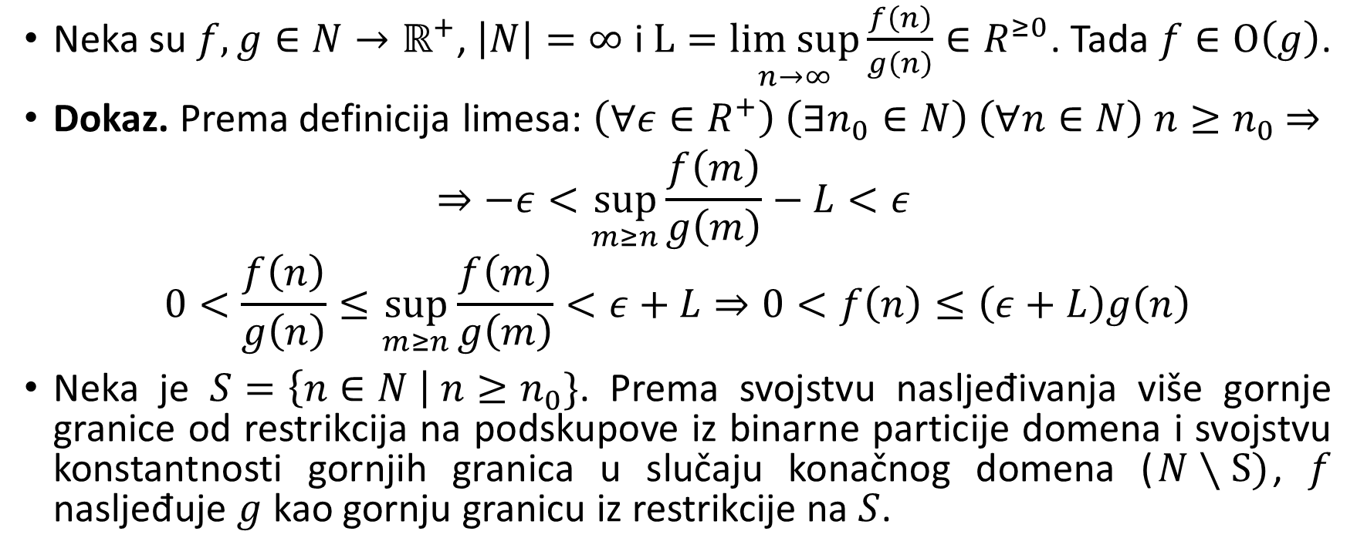
Veliko O – svojstva – veza sa graničnim procesima
Neka su $f,g∈N→ℝ^{+}$, $\left|N\right|=∞$ i $L=\underset{n→∞}{lim sup}{\frac{f\left(n\right)}{g\left(n\right)}}∈R^{≥0}$. Tada $f∈O\left(g\right)$.
Dokaz. Prema definicija limesa: $\left(∀ε∈R^{+}\right) \left(∃n_{0}∈N\right) \left(∀n∈N\right) n≥n_{0}$ $⇒$
$$⇒−ε<\sup_{m≥n}\frac{f\left(m\right)}{g\left(m\right)}−L<ε$$
$$0<\frac{f\left(n\right)}{g\left(n\right)}≤\sup_{m≥n}\frac{f\left(m\right)}{g\left(m\right)}<ε+L⇒0<f\left(n\right)≤\left(ε+L\right)g\left(n\right)$$
Neka je $S=\left\{n∈N \right| n≥n_{0}\}$. Prema svojstvu nasljeđivanja više gornje granice od restrikcija na podskupove iz binarne particije domena i svojstvu konstantnosti gornjih granica u slučaju konačnog domena ($N∖S)$, $f$ nasljeđuje $g$ kao gornju granicu iz restrikcije na $S$.

Slide 22
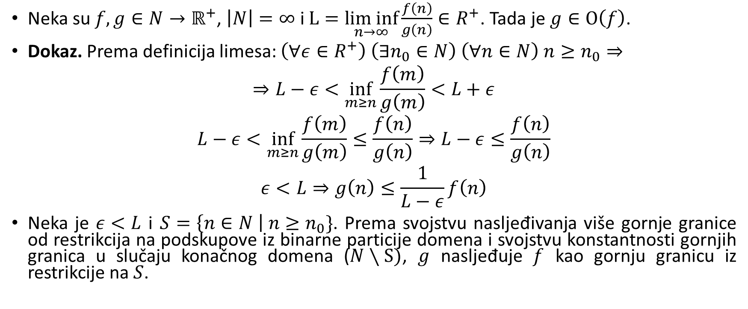
Veliko O – svojstva – veza sa graničnim procesima
Neka su $f,g∈N→ℝ^{+}$, $\left|N\right|=∞$ i $L=\underset{n→∞}{lim inf}{\frac{f\left(n\right)}{g\left(n\right)}}∈R^{+}$. Tada je $g∈O\left(f\right)$.
Dokaz. Prema definicija limesa: $\left(∀ε∈R^{+}\right) \left(∃n_{0}∈N\right) \left(∀n∈N\right)$ $n≥n_{0}⇒$
$$⇒L−ε<\inf_{m≥n}\frac{f\left(m\right)}{g\left(m\right)}<L+ε$$
$$L−ε<\inf_{m≥n}\frac{f\left(m\right)}{g\left(m\right)}≤\frac{f\left(n\right)}{g\left(n\right)}⇒L−ε≤\frac{f\left(n\right)}{g\left(n\right)}$$
$$ε<L⇒g\left(n\right)≤\frac{1}{L−ε}f\left(n\right)$$
Neka je $ε<L$ i $S=\left\{n∈N \right| n≥n_{0}\}$. Prema svojstvu nasljeđivanja više gornje granice od restrikcija na podskupove iz binarne particije domena i svojstvu konstantnosti gornjih granica u slučaju konačnog domena ($N∖S)$, $g$ nasljeđuje $f$ kao gornju granicu iz restrikcije na $S$.

Slide 23

Asimptotska notacija – primjer granica
DiscretePlot[(n mod 2)*n^2 + (1 - n mod 2)*n, {n, 1, 8}]
$$f∈O\left(n^{2}\right)∧n∈O\left(f\right)$$

Slide 24
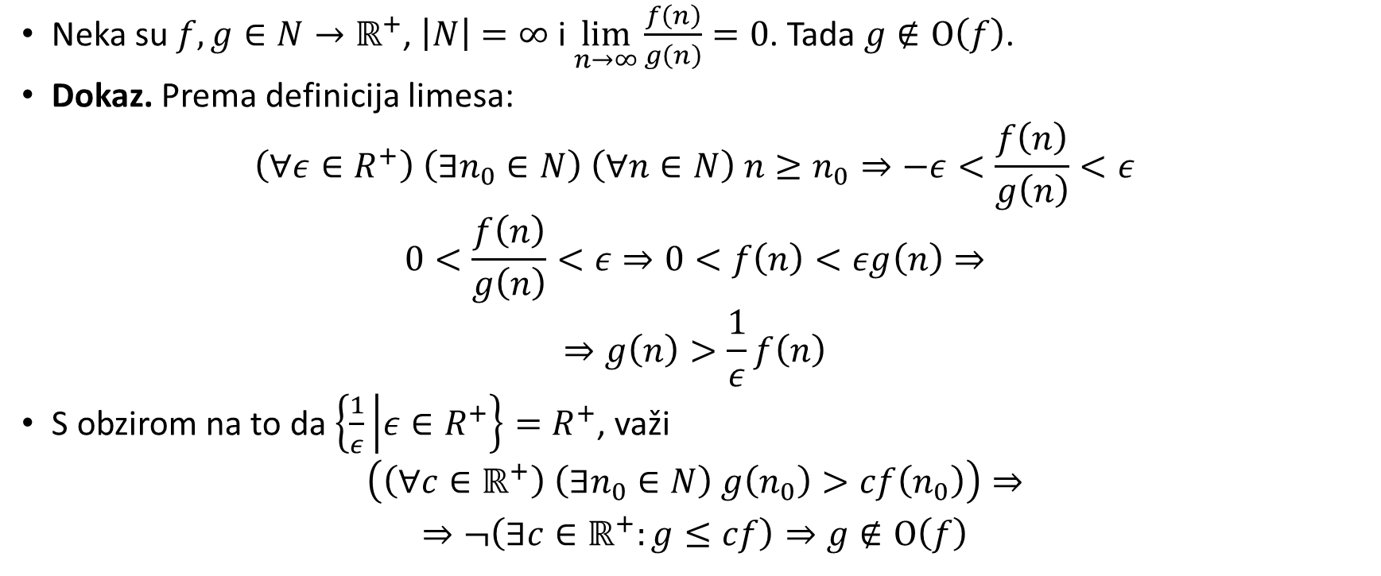
Veliko O – svojstva – veza sa graničnim procesima
Neka su $f,g∈N→ℝ^{+}$, $\left|N\right|=∞$ i $\lim_{n→∞}{\frac{f\left(n\right)}{g\left(n\right)}}=0$. Tada $g∉O\left(f\right)$.
Dokaz. Prema definicija limesa:
$$\left(∀ε∈R^{+}\right) \left(∃n_{0}∈N\right) \left(∀n∈N\right) n≥n_{0}⇒−ε<\frac{f\left(n\right)}{g\left(n\right)}<ε$$
$$0<\frac{f\left(n\right)}{g\left(n\right)}<ε⇒0<f\left(n\right)<εg\left(n\right)⇒$$
$$⇒g\left(n\right)>\frac{1}{ε}f\left(n\right)$$
S obzirom na to da $\left\{\frac{1}{ε} | ε∈R^{+}\right\}=R^{+}$, važi
$$\left(\left(∀c∈ℝ^{+}\right) \left(∃n_{0}∈N\right) g\left(n_{0}\right)>cf\left(n_{0}\right)\right)⇒$$
$$⇒¬\left(∃c∈ℝ^{+}:g≤cf\right)⇒g∉O\left(f\right)$$

Slide 25

Veliko O – svojstva – veza sa graničnim procesima
Neka su $f,g∈N→ℝ^{+}$, $\left|N\right|=∞$ i $\lim_{n→∞}{\frac{f\left(n\right)}{g\left(n\right)}}=∞$.
Tada $g∈O\left(f\right)∧f∉O\left(g\right)$.
Dokaz.
$$\lim_{n→∞}{\frac{g\left(n\right)}{f\left(n\right)}}=0$$

Slide 26
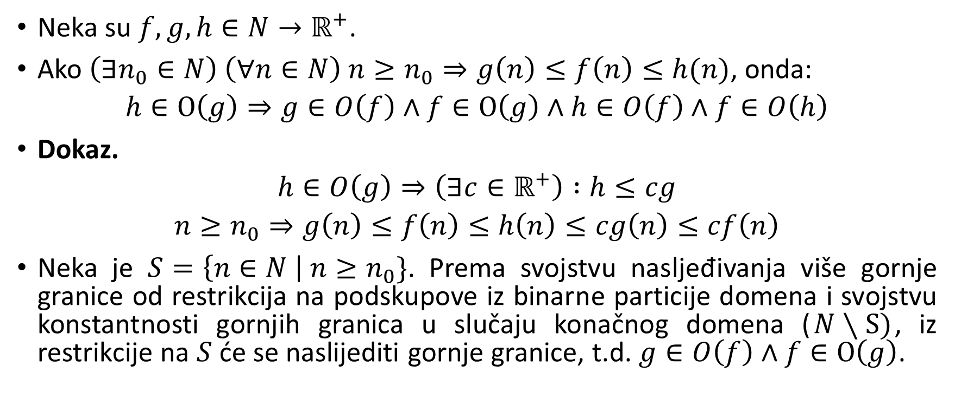
Veliko O – svojstva – sendvič teorema
Neka su $f,g,h∈N→ℝ^{+}$.
Ako $\left(∃n_{0}∈N\right) \left(∀n∈N\right) n≥n_{0}⇒g\left(n\right)≤f\left(n\right)≤h(n)$, onda:
$$h∈O\left(g\right)⇒g∈O\left(f\right)∧f∈O\left(g\right)∧h∈O\left(f\right)∧f∈O\left(h\right)$$
Dokaz.
$$h∈O\left(g\right)⇒\left(∃c∈ℝ^{+}\right) :h≤cg$$
$$n≥n_{0}⇒g\left(n\right)≤f\left(n\right)≤h\left(n\right)≤cg\left(n\right)≤cf\left(n\right)$$
Neka je $S=\left\{n∈N \right| n≥n_{0}\}$. Prema svojstvu nasljeđivanja više gornje granice od restrikcija na podskupove iz binarne particije domena i svojstvu konstantnosti gornjih granica u slučaju konačnog domena ($N∖S)$, iz restrikcije na $S$ će se naslijediti gornje granice, t.d. $g∈O\left(f\right)∧f∈O\left(g\right)$.

Slide 27
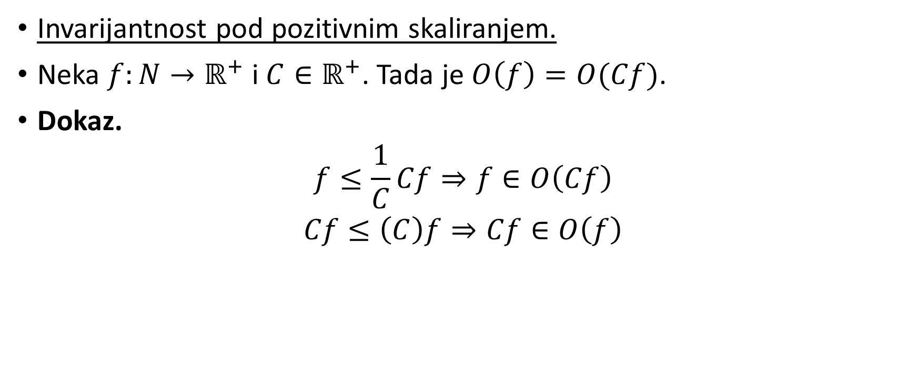
Veliko O – svojstva
Invarijantnost pod pozitivnim skaliranjem.
Neka $f:N→ℝ^{+}$ i $C∈ℝ^{+}$. Tada je $O\left(f\right)=O(Cf)$.
Dokaz.
$$f≤\frac{1}{C}Cf⇒f∈O\left(Cf\right)$$
$$Cf≤\left(C\right)f⇒Cf∈O\left(f\right)$$

Slide 28
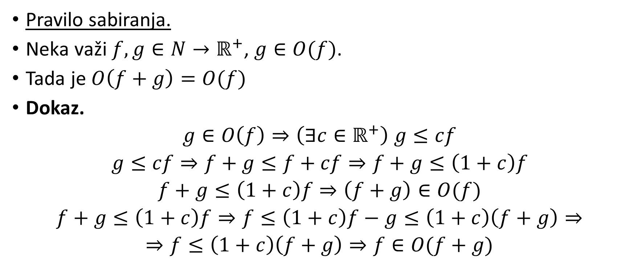
Veliko O – svojstva
Pravilo sabiranja.
$\text{Neka} \text{va}\text{ž}\text{i} f,g∈N→ℝ^{+}$, $g∈O(f)$.
Tada je $O\left(f+g\right)=O(f)$
Dokaz.
$$g∈O\left(f\right)⇒\left(∃c∈ℝ^{+}\right) g≤cf$$
$$g≤cf⇒f+g≤f+cf⇒f+g≤\left(1+c\right)f$$
$$f+g≤\left(1+c\right)f⇒\left(f+g\right)∈O(f)$$
$$f+g≤\left(1+c\right)f⇒f≤\left(1+c\right)f−g≤\left(1+c\right)\left(f+g\right)⇒$$
$$⇒f≤\left(1+c\right)\left(f+g\right)⇒f∈O(f+g)$$

Slide 29
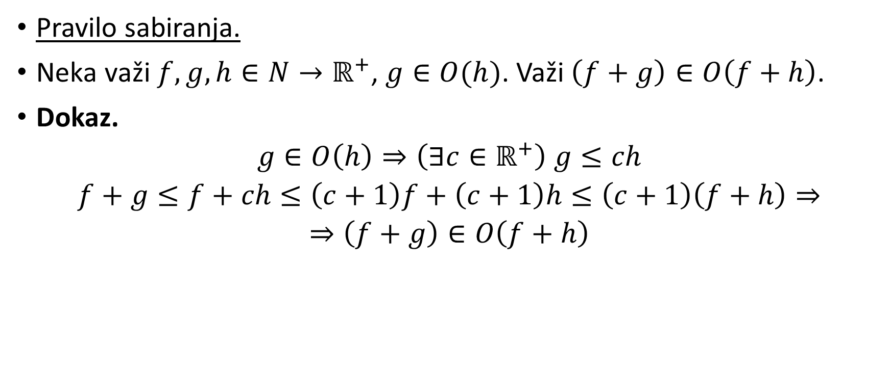
Veliko O – svojstva
Pravilo sabiranja.
$\text{Neka} \text{va}\text{ž}\text{i} f,g,h∈N→ℝ^{+}$, $g∈O(h)$. Važi $\left(f+g\right)∈O\left(f+h\right)$.
Dokaz.
$$g∈O\left(h\right)⇒\left(∃c∈ℝ^{+}\right) g≤ch$$
$$f+g≤f+ch≤\left(c+1\right)f+\left(c+1\right)h≤\left(c+1\right)\left(f+h\right)⇒$$
$$⇒\left(f+g\right)∈O\left(f+h\right)$$

Slide 30
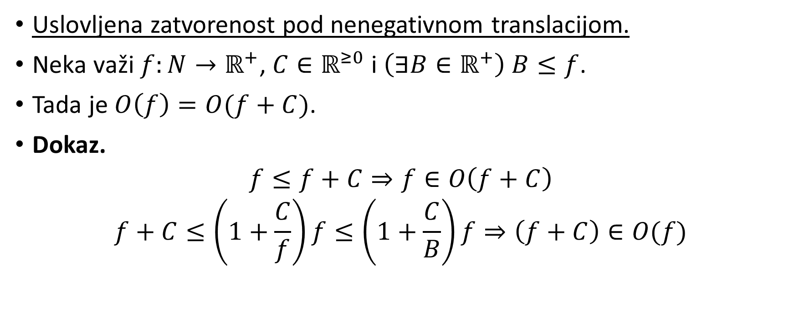
Veliko O – svojstva
Uslovljena zatvorenost pod nenegativnom translacijom.
$\text{Neka} \text{va}\text{ž}\text{i} f:N→ℝ^{+}$, $C∈ℝ^{≥0}$ i $\left(∃B∈ℝ^{+}\right) B≤f$.
Tada je $O\left(f\right)=O(f+C)\text{.}$
Dokaz.
$$f≤f+C⇒f∈O\left(f+C\right)$$
$$f+C≤\left(1+\frac{C}{f}\right)f≤\left(1+\frac{C}{B}\right)f⇒\left(f+C\right)∈O(f)$$

Slide 31
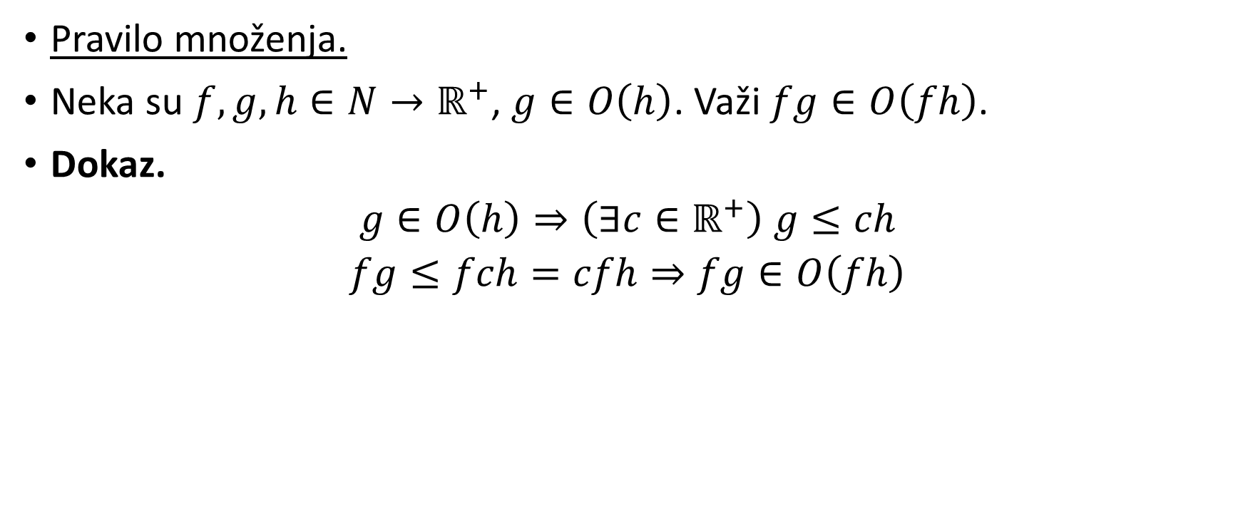
Veliko O – svojstva
Pravilo množenja.
Neka su $f,g,h∈N→ℝ^{+}$, $g∈O\left(h\right)$. Važi $fg∈O\left(fh\right)$.
Dokaz.
$$g∈O\left(h\right)⇒\left(∃c∈ℝ^{+}\right) g≤ch$$
$$fg≤fch=cfh⇒fg∈O\left(fh\right)$$

Slide 32
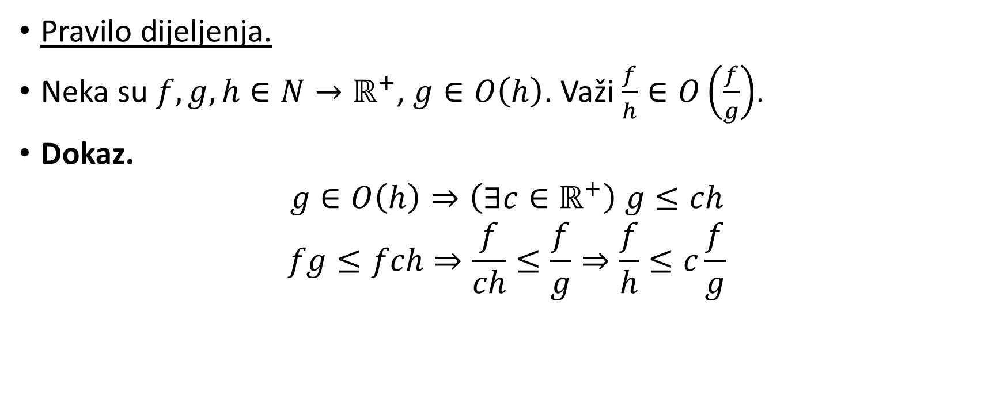
Veliko O – svojstva
Pravilo dijeljenja.
Neka su $f,g,h∈N→ℝ^{+}$, $g∈O\left(h\right)$. Važi $\frac{f}{h}∈O\left(\frac{f}{g}\right)$.
Dokaz.
$$g∈O\left(h\right)⇒\left(∃c∈ℝ^{+}\right) g≤ch$$
$$fg≤fch⇒\frac{f}{ch}≤\frac{f}{g}⇒\frac{f}{h}≤c\frac{f}{g}$$

Slide 33

Veliko O – svojstva
Pravilo oduzimanja (1).
Neka su $f,g∈N→ℝ^{+}$, $g<f$. Važi $f−g∈O\left(f\right)$.
Dokaz. $0<f−g<f$.

Slide 34

Veliko O – svojstva
Pravilo oduzimanja (2).
Ako su $f,g∈N→ℝ^{+}$može li da važi $f∈O\left(f−g\right)$?
Intuicija:
$$f∈Ο\left(f−g\right)⇒\left(∃c∈ℝ^{+}\right) f≤c\left(f−g\right)⇒c≥\frac{1}{1−\frac{g}{f}}$$

Slide 35
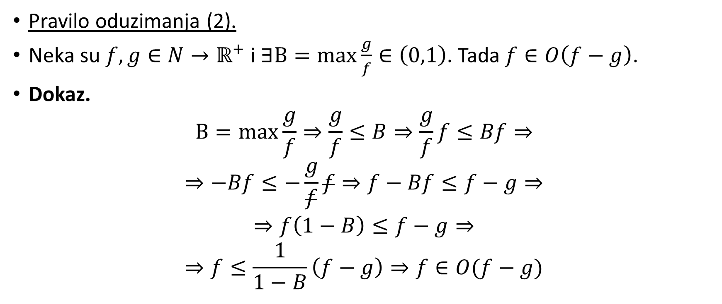
Veliko O – svojstva
Pravilo oduzimanja (2).
Neka su $f,g∈N→ℝ^{+}$ i $∃B=max\frac{g}{f}∈\left(0,1\right)$. Tada $f∈O\left(f−g\right)$.
Dokaz.
$$B=max\frac{g}{f}⇒\frac{g}{f}≤B⇒\frac{g}{f}f≤Bf⇒$$
$$⇒−Bf≤−\frac{g}{f}f⇒f−Bf≤f−g⇒$$
$$⇒f\left(1−B\right)≤f−g⇒$$
$$⇒f≤\frac{1}{1−B}\left(f−g\right)⇒f∈O(f−g)$$

Slide 36
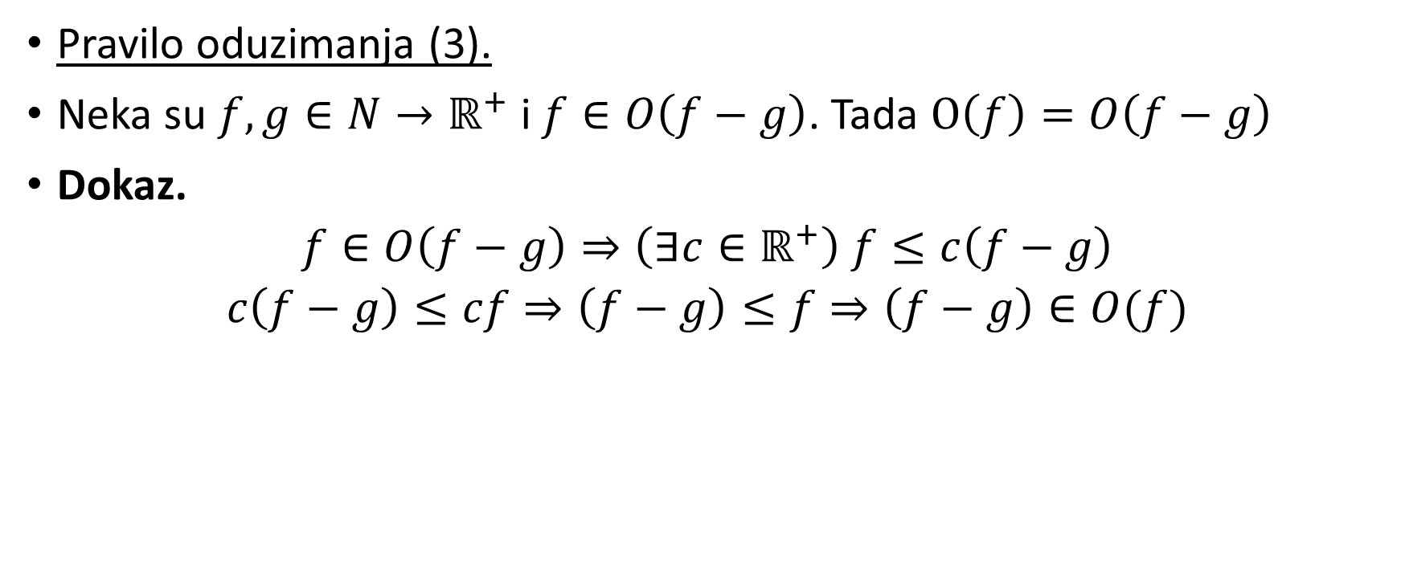
Veliko O – svojstva
Pravilo oduzimanja (3).
Neka su $f,g∈N→ℝ^{+}$ i $f∈O\left(f−g\right)$. Tada $O\left(f\right)=O\left(f−g\right)$
Dokaz.
$$f∈O\left(f−g\right)⇒\left(∃c∈ℝ^{+}\right) f≤c\left(f−g\right)$$
$$c\left(f−g\right)≤cf⇒\left(f−g\right)≤f⇒\left(f−g\right)∈O(f)$$

Slide 37
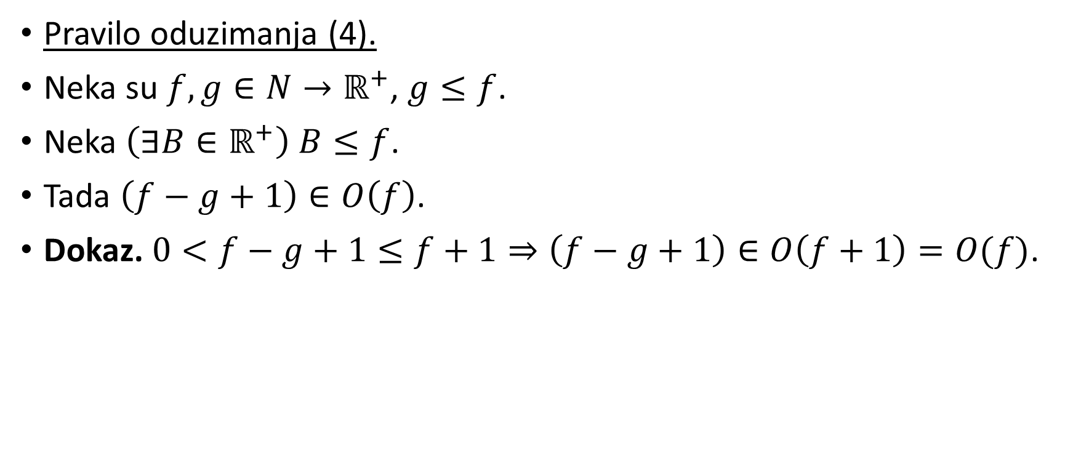
Veliko O – svojstva
Pravilo oduzimanja (4).
Neka su $f,g∈N→ℝ^{+}$, $g≤f$.
Neka $\left(∃B∈ℝ^{+}\right) B≤f$.
Tada $\left(f−g+1\right)∈O\left(f\right)$.
Dokaz. $0<f−g+1≤f+1⇒\left(f−g+1\right)∈O\left(f+1\right)=O(f)$.

Slide 38
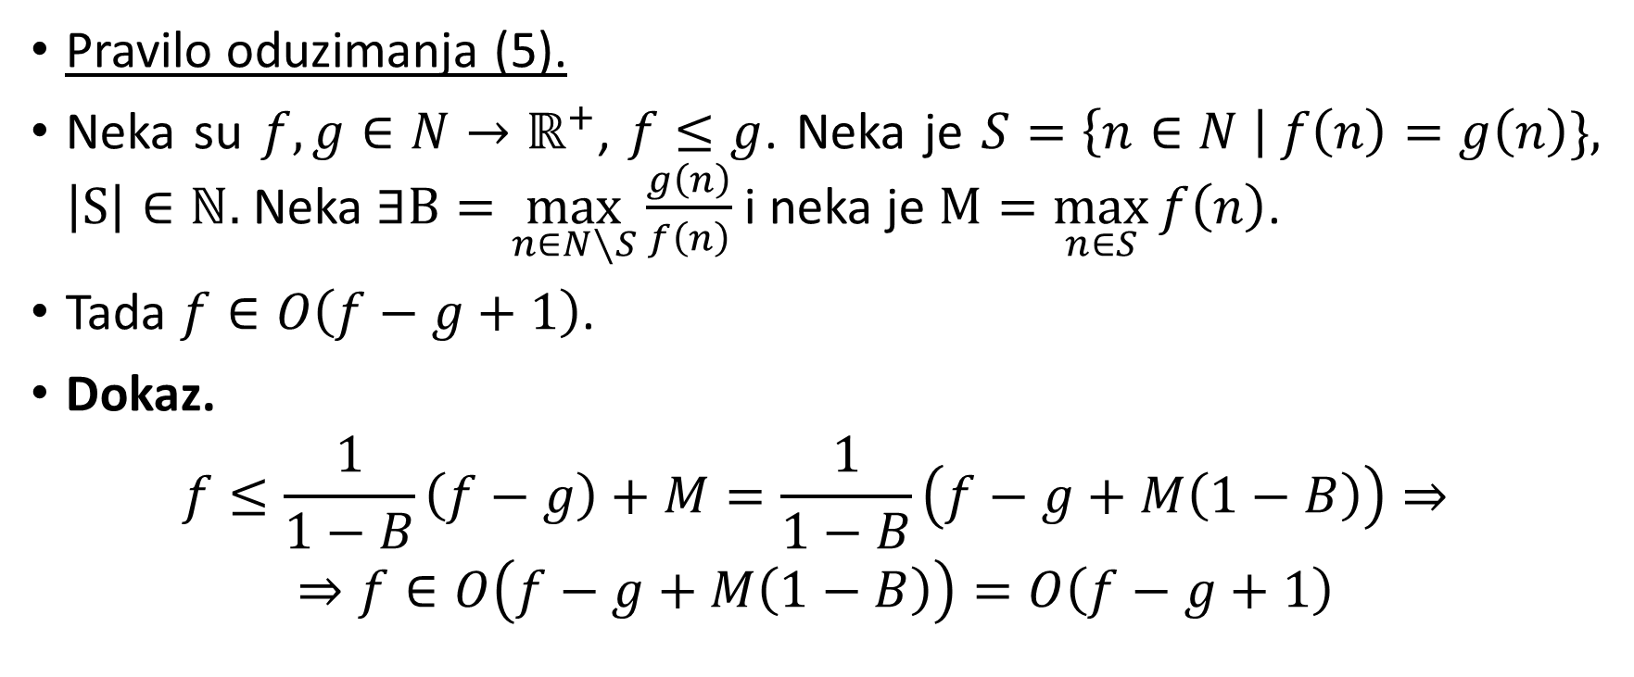
Veliko O – svojstva
Pravilo oduzimanja (5).
Neka su $f,g∈N→ℝ^{+}$, $f≤g$. Neka je $S=\left\{n∈N \right| f\left(n\right)=g\left(n\right)\}$, $\left|S\right|∈ℕ$. Neka $∃B=\max_{n∈N∖S}{\frac{g\left(n\right)}{f\left(n\right)}}$ i neka je $M=\max_{n∈S}{f\left(n\right)}$.
Tada $f∈O\left(f−g+1\right)$.
Dokaz.
$$f≤\frac{1}{1−B}\left(f−g\right)+M=\frac{1}{1−B}\left(f−g+M\left(1−B\right)\right)⇒$$
$$⇒f∈O\left(f−g+M\left(1−B\right)\right)=O\left(f−g+1\right)$$

Slide 39
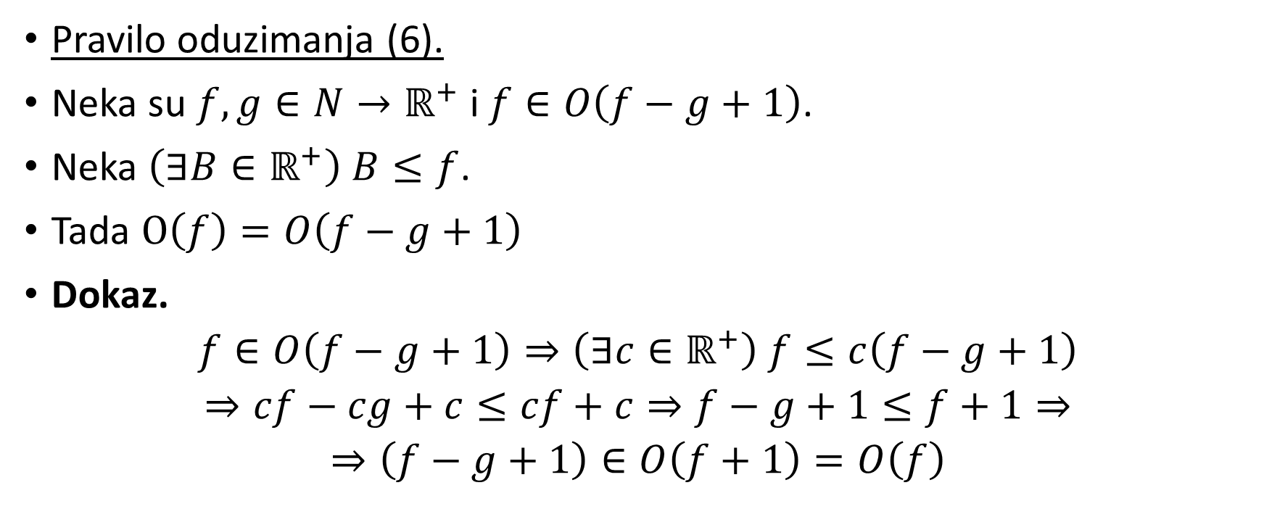
Veliko O – svojstva
Pravilo oduzimanja (6).
Neka su $f,g∈N→ℝ^{+}$ i $f∈O\left(f−g+1\right)$.
Neka $\left(∃B∈ℝ^{+}\right) B≤f$.
Tada $O\left(f\right)=O\left(f−g+1\right)$
Dokaz.
$$f∈O\left(f−g+1\right)⇒\left(∃c∈ℝ^{+}\right) f≤c\left(f−g+1\right)$$
$$⇒cf−cg+c≤cf+c⇒f−g+1≤f+1⇒$$
$$⇒\left(f−g+1\right)∈O\left(f+1\right)=O\left(f\right)$$

Slide 40
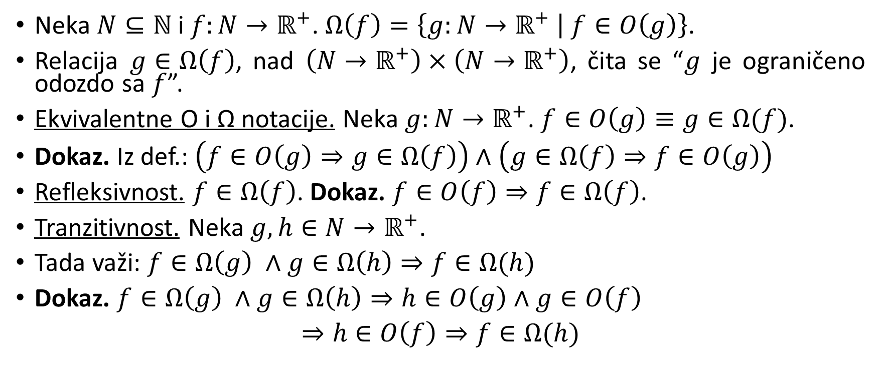
Veliko Ω – svojstva
Neka $N⊆ℕ$ i $f:N→ℝ^{+}$. $Ω\left(f\right)=\left\{g:N→ℝ^{+} | f∈O\left(g\right)\right\}$.
Relacija $g∈Ω\left(f\right)$, nad $\left(N→ℝ^{+}\right)×\left(N→ℝ^{+}\right)$, čita se “$g$ je ograničeno odozdo sa $f$”.
Ekvivalentne O i Ω notacije. Neka $g:N→ℝ^{+}$. $f∈O\left(g\right)≡g∈Ω(f)$.
Dokaz. Iz def.: $\left(f∈O\left(g\right)⇒g∈Ω\left(f\right)\right)∧\left(g∈Ω\left(f\right)⇒f∈O\left(g\right)\right)$
Refleksivnost. $f∈Ω\left(f\right)$. Dokaz. $f∈O\left(f\right)⇒f∈Ω\left(f\right)$.
Tranzitivnost. Neka $g,h∈N→ℝ^{+}$.
Tada važi: $f∈Ω\left(g\right) ∧g∈Ω\left(h\right)⇒f∈Ω(h)$
Dokaz. $f∈Ω\left(g\right) ∧g∈Ω\left(h\right)⇒h∈O\left(g\right)∧g∈O\left(f\right)$
$$⇒h∈O\left(f\right)⇒f∈Ω(h)$$

Slide 41
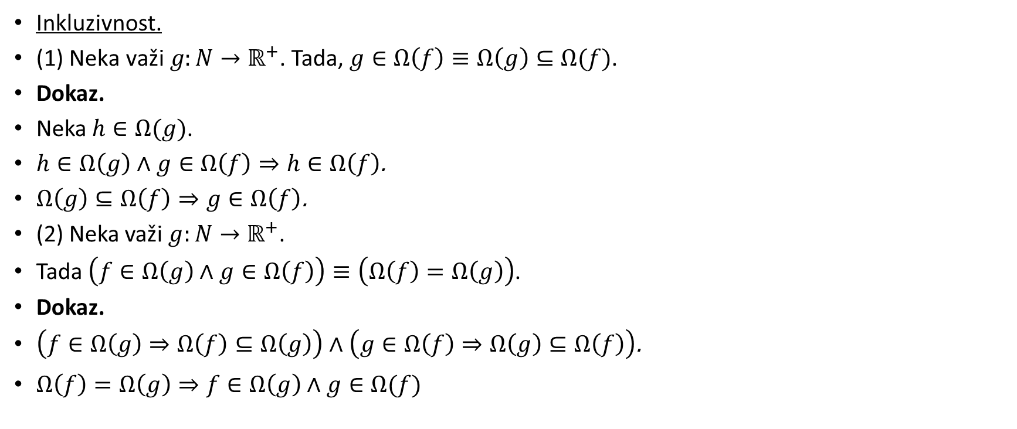
Veliko Ω – svojstva
Inkluzivnost.
(1) $\text{Neka} \text{va}\text{ž}\text{i} g:N→ℝ^{+}$. Tada, $g∈Ω\left(f\right)≡Ω\left(g\right)⊆Ω(f)$.
Dokaz.
Neka $h∈Ω(g)$.
$h∈Ω\left(g\right)∧g∈Ω\left(f\right)⇒h∈Ω\left(f\right)$.
$Ω\left(g\right)⊆Ω\left(f\right)⇒g∈Ω\left(f\right)$.
(2) Neka važi $g:N→ℝ^{+}$.
Tada $\left(f∈Ω\left(g\right)∧g∈Ω\left(f\right)\right)≡\left(Ω\left(f\right)=Ω\left(g\right)\right)$.
Dokaz.
$\left(f∈Ω\left(g\right)⇒Ω\left(f\right)⊆Ω\left(g\right)\right)∧\left(g∈Ω\left(f\right)⇒Ω\left(g\right)⊆Ω\left(f\right)\right)$.
$Ω\left(f\right)=Ω\left(g\right)⇒f∈Ω\left(g\right)∧g∈Ω(f)$

Slide 42

Veliko Ω – svojstva
O-Ω dualnost.
Neka su $f,g∈N→ℝ^{+}$. Tada $O\left(g\right)⊆O(f)≡Ω\left(f\right)⊆Ω\left(g\right)$.
Dokaz.
1) $g∈O\left(f\right)⇒f∈Ω\left(g\right)$
2) $f∈Ω\left(g\right)⇒g∈O\left(f\right)$

Slide 43
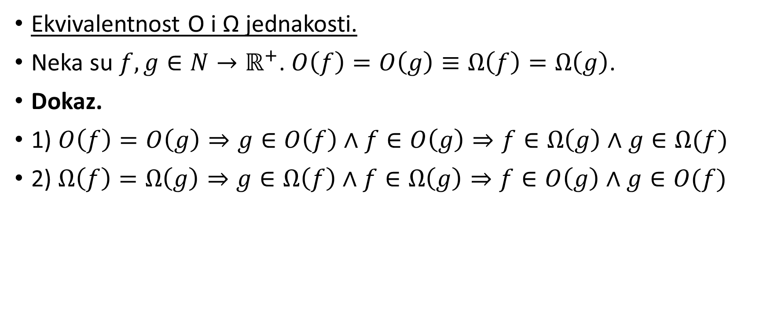
Veliko Ω – svojstva
Ekvivalentnost O i Ω jednakosti.
Neka su $f,g∈N→ℝ^{+}$. $O\left(f\right)=O\left(g\right)≡Ω\left(f\right)=Ω\left(g\right)$.
Dokaz.
1) $O\left(f\right)=O\left(g\right)⇒g∈O\left(f\right)∧f∈O\left(g\right)⇒f∈Ω\left(g\right)∧g∈Ω(f)$
2) $Ω\left(f\right)=Ω\left(g\right)⇒g∈Ω\left(f\right)∧f∈Ω\left(g\right)⇒f∈O\left(g\right)∧g∈O(f)$

Slide 44
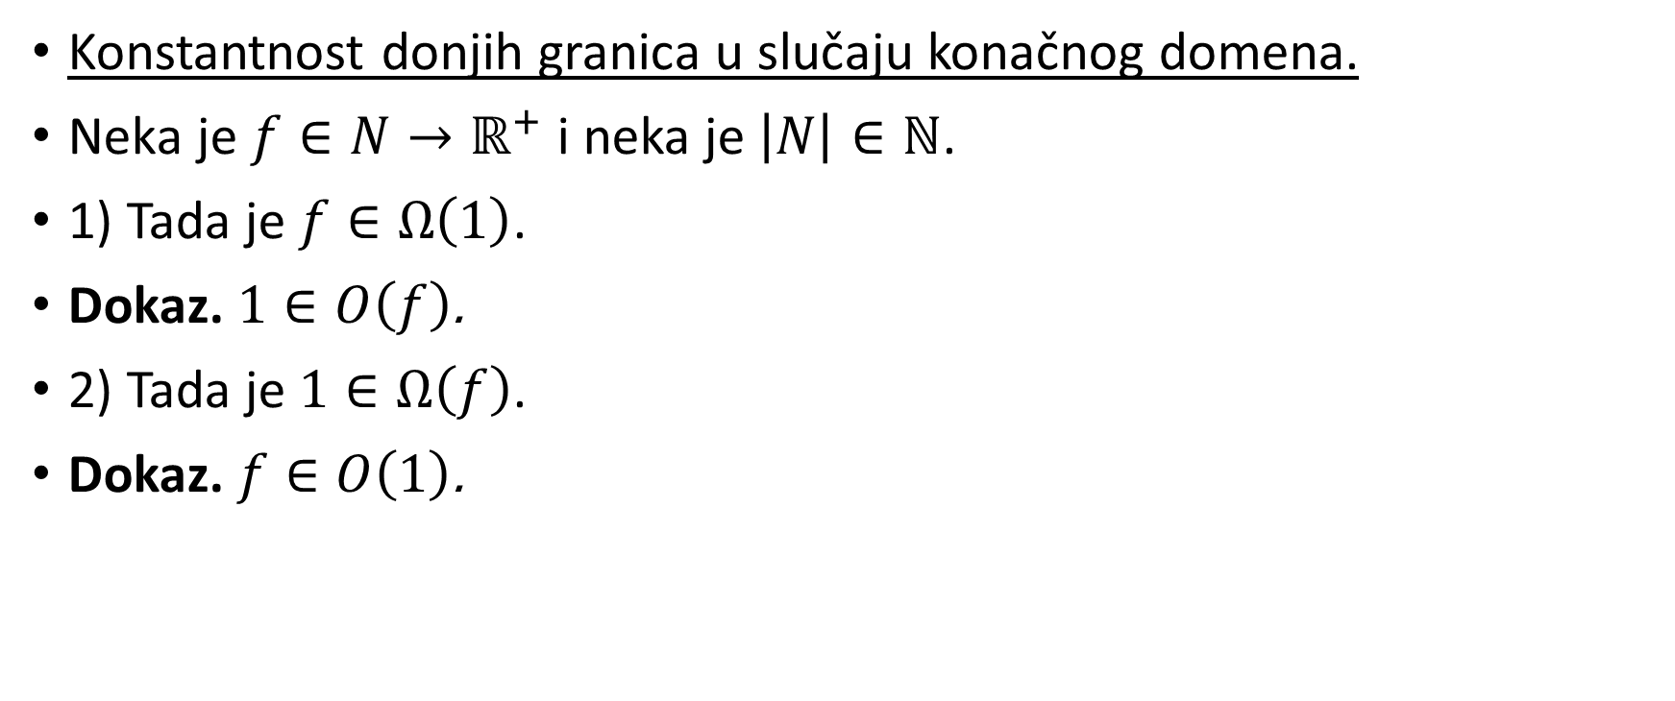
Veliko Ω – svojstva
Konstantnost donjih granica u slučaju konačnog domena.
$\text{Neka} \text{je} f∈N→ℝ^{+}$ i neka je $\left|N\right|∈ℕ$.
1) Tada je $f∈Ω\left(1\right)$.
Dokaz. $1∈O\left(f\right)$.
2) Tada je $1∈Ω\left(f\right)$.
Dokaz. $f∈O\left(1\right)$.

Slide 45

Veliko Ω – svojstva
Nerazlikovanje skupa donjih granica u slučaju konačnog domena.
Neka su $f,g∈N→ℝ^{+}$ i neka je $\left|N\right|∈ℕ$.
1) Tada je $Ω\left(f\right)=Ω\left(g\right)$.
Dokaz. $O\left(f\right)=O\left(g\right)$.

Slide 46
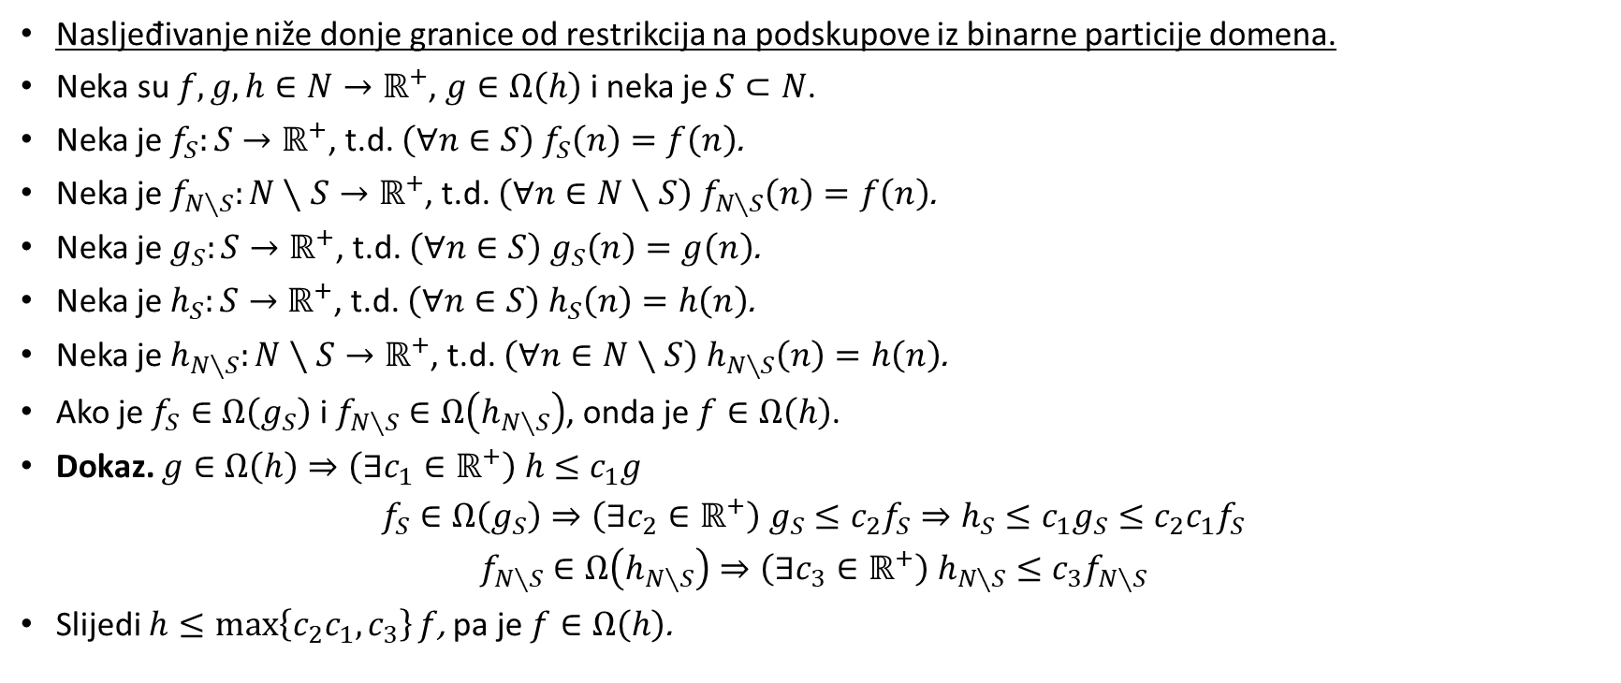
Veliko Ω – svojstva
Nasljeđivanje niže donje granice od restrikcija na podskupove iz binarne particije domena.
$\text{Neka} \text{su} f,g,h∈N→ℝ^{+}$, $g∈Ω\left(h\right)$ i neka je $S⊂N$.
Neka je $f_{S}:S→ℝ^{+}$, t.d. $\left(∀n∈S\right) f_{S}\left(n\right)=f\left(n\right)$.
Neka je $f_{N∖S}:N∖S→ℝ^{+}$, t.d. $\left(∀n∈N∖S\right) f_{N∖S}\left(n\right)=f\left(n\right)$.
Neka je $g_{S}:S→ℝ^{+}$, t.d. $\left(∀n∈S\right) g_{S}\left(n\right)=g\left(n\right)$.
Neka je $h_{S}:S→ℝ^{+}$, t.d. $\left(∀n∈S\right) h_{S}\left(n\right)=h\left(n\right)$.
Neka je $h_{N∖S}:N∖S→ℝ^{+}$, t.d. $\left(∀n∈N∖S\right) h_{N∖S}\left(n\right)=h\left(n\right)$.
Ako je $f_{S}∈Ω\left(g_{S}\right)$ i $f_{N∖S}∈Ω\left(h_{N∖S}\right)$, onda je $f∈Ω\left(h\right)$.
Dokaz. $g∈Ω\left(h\right)⇒\left(∃c_{1}∈ℝ^{+}\right) h≤c_{1}g$
$$f_{S}∈Ω\left(g_{S}\right)⇒\left(∃c_{2}∈ℝ^{+}\right) g_{S}≤c_{2}f_{S}⇒h_{S}≤c_{1}g_{S}≤c_{2}c_{1}f_{S}$$
$$f_{N∖S}∈Ω\left(h_{N∖S}\right)⇒\left(∃c_{3}∈ℝ^{+}\right) h_{N∖S}≤c_{3}f_{N∖S}$$
Slijedi $h≤\max\left\{c_{2}c_{1},c_{3}\right\}f$, pa je $f∈Ω\left(h\right)$.

Slide 47

Asimptotska notacija – primjer granica
DiscretePlot[(n mod 2)*n^2 + (1 - n mod 2)*n, {n, 1, 8}]
$$f∈Ω\left(n\right)$$

Slide 48

Veliko Ω – svojstva – veza sa graničnim procesima
Neka su $f,g∈N→ℝ^{+}$, $\left|N\right|=∞$ i $L=\underset{n→∞}{lim sup}{\frac{f\left(n\right)}{g\left(n\right)}}∈R^{≥0}$.
Tada $g∈Ω\left(f\right)$.
Dokaz. $f∈O\left(g\right).$

Slide 49

Veliko Ω – svojstva – veza sa graničnim procesima
Neka su $f,g∈N→ℝ^{+}$, $\left|N\right|=∞$ i $L=\underset{n→∞}{lim inf}{\frac{f\left(n\right)}{g\left(n\right)}}∈R^{+}$.
Tada $f∈Ω\left(g\right)$.
Dokaz. $g∈O\left(f\right).$

Slide 50

Veliko Ω – svojstva – veza sa graničnim procesima
Neka su $f,g∈N→ℝ^{+}$, $\left|N\right|=∞$ i $\lim_{n→∞}{\frac{f\left(n\right)}{g\left(n\right)}}=0$.
Tada $f∉Ω\left(g\right)$.
Dokaz. $g∉O\left(f\right).$

Slide 51

Veliko Ω – svojstva – veza sa graničnim procesima
Neka su $f,g∈N→ℝ^{+}$, $\left|N\right|=∞$ i $\lim_{n→∞}{\frac{f\left(n\right)}{g\left(n\right)}}=∞$.
Tada $f∈Ω\left(g\right)∧g∉Ω\left(f\right)$.
Dokaz.$g∈O\left(f\right)∧f∉O\left(g\right)$.

Slide 52

Veliko Ω – svojstva – sendvič teorema
Neka su $f,g,h∈N→ℝ^{+}$.
Ako $\left(∃n_{0}∈N\right) \left(∀n∈N\right) n≥n_{0}⇒g\left(n\right)≤f\left(n\right)≤h(n)$, onda:
$$g∈Ω\left(h\right)⇒h∈Ω\left(f\right)∧f∈Ω\left(h\right)∧f∈Ω\left(g\right)∧g∈Ω\left(f\right)$$
Dokaz. Slijedi iz sendvič teoreme za veliko O.

Slide 53

Veliko Ω – svojstva
Invarijantnost pod pozitivnim skaliranjem.
Neka $f:N→ℝ^{+}$ i $C∈ℝ^{+}$.
Tada je $Ω\left(Cf\right)=Ω(f)$.
Dokaz. $O\left(f\right)=O\left(Cf\right)$

Slide 54

Veliko Ω – svojstva
Pravilo sabiranja.
$\text{Neka} \text{va}\text{ž}\text{i} f,g∈N→ℝ^{+}$, $g∈O(f)$.
Tada je $Ω\left(f+g\right)=Ω(f)$
Dokaz. $O\left(f+g\right)=O(f)$

Slide 55

Veliko Ω – svojstva
Pravilo sabiranja.
$\text{Neka} \text{va}\text{ž}\text{i} f,g,h∈N→ℝ^{+}$, $g∈Ω(h)$. Važi $\left(f+g\right)∈Ω\left(f+h\right)$.
Dokaz. $h∈O\left(g\right)⇒f+h∈O\left(f+g\right)⇒\left(f+g\right)∈Ω\left(f+h\right)$

Slide 56

Veliko Ω – svojstva
Uslovljena zatvorenost pod nenegativnom translacijom.
$\text{Neka} \text{va}\text{ž}\text{i} f:N→ℝ^{+}$, $C∈ℝ^{≥0}$ i $\left(∃B∈ℝ^{+}\right) B≤f$.
Tada je $Ω\left(f\right)=Ω(f+C)$.
Dokaz. $O\left(f\right)=O(f+C)$.

Slide 57

Veliko Ω – svojstva
Pravilo množenja.
Neka su $f,g,h∈N→ℝ^{+}$, $g∈Ω\left(h\right)$. Važi $fg∈Ω\left(fh\right)$.
Dokaz.
$$h∈O\left(g\right)⇒fh∈O\left(fg\right)⇒fg∈Ω\left(fh\right)$$

Slide 58

Veliko Ω – svojstva
Pravilo dijeljenja.
Neka su $f,g,h∈N→ℝ^{+}$, $g∈Ω\left(h\right)$. Važi $\frac{f}{g}∈O\left(\frac{f}{h}\right)$.
Dokaz.
$$g∈Ω\left(h\right)⇒h∈O\left(g\right)⇒\frac{f}{g}∈O\left(\frac{f}{h}\right)$$

Slide 59

Veliko Ω – svojstva
Pravilo oduzimanja (1).
Neka su $f,g∈N→ℝ^{+}$, $g<f$. Važi $f∈Ω\left(f−g\right)$.
Dokaz. $f−g∈O\left(f\right)$.

Slide 60

Veliko Ω – svojstva
Pravilo oduzimanja (2).
Neka su $f,g∈N→ℝ^{+}$ i $∃B=max\frac{g}{f}∈\left(0,1\right)$. Tada $(f−g)∈Ω(f)$.
Dokaz. $f∈O(f−g)$.

Slide 61

Veliko Ω – svojstva
Pravilo oduzimanja (3).
Neka su $f,g∈N→ℝ^{+}$ i $f−g∈Ω\left(f\right)$. Tada $Ω\left(f\right)=Ω\left(f−g\right)$
Dokaz. $O\left(f\right)=O\left(f−g\right)$.

Slide 62

Veliko Ω – svojstva
Pravilo oduzimanja (4).
Neka su $f,g∈N→ℝ^{+}$, $g≤f$.
Neka $\left(∃B∈ℝ^{+}\right) B≤f$.
Tada $f∈Ω\left(f−g+1\right)$.
Dokaz. $\left(f−g+1\right)∈O\left(f\right)$.

Slide 63

Veliko Ω – svojstva
Pravilo oduzimanja (5).
Neka su $f,g∈N→ℝ^{+}$, $f≤g$. Neka je $S=\left\{n∈N \right| f\left(n\right)=g\left(n\right)\}$, $\left|S\right|∈ℕ$. Neka $∃B=\max_{n∈N∖S}{\frac{g\left(n\right)}{f\left(n\right)}}$ i neka je $M=\max_{n∈S}{f\left(n\right)}$.
Tada $(f−g+1)∈Ω\left(f\right)$.
Dokaz. $f∈O\left(f−g+1\right)$.

Slide 64

Veliko Ω – svojstva
Pravilo oduzimanja (6).
Neka su $f,g∈N→ℝ^{+}$ i $\left(f−g+1\right)∈Ω\left(f\right)$.
Neka $\left(∃B∈ℝ^{+}\right) B≤f$.
Tada $Ω\left(f\right)=Ω\left(f−g+1\right)$
Dokaz. $O\left(f\right)=O\left(f−g+1\right)$.

Slide 65

Veliko Θ – svojstva
Neka $f:N→ℝ^{+}$. $Θ\left(f\right)=O\left(f\right)∩Ω\left(f\right)$.
Relacija $g∈Θ\left(f\right)$, nad $N→ℝ^{+}×N→ℝ^{+}$, čita se “$g$ je ograničeno, obostrano, sa $f$” ili “$g$ je kompleksnosti $f$”.
Refleksivnost. $f∈Θ\left(f\right)$. Dokaz. $f∈O(f)$.
Tranzitivnost. Neka $g,h∈N→ℝ^{+}$, $f∈Θ\left(g\right)$ i $g∈Θ\left(h\right)$.
Tada važi $f∈Θ(h)$.
Dokaz.
$f∈O\left(g\right)∧g∈O\left(h\right)⇒f∈O\left(h\right)$
$f∈Ω\left(g\right)∧g∈Ω\left(h\right)⇒f∈Ω\left(h\right)$

Slide 66

Veliko Θ – svojstva
Simetričnost.
Neka $f,g:N→ℝ^{+}$. Važi $f∈Θ\left(g\right)⇒g∈Θ(f)$.
Dokaz.
$$f∈Θ\left(g\right)⇒$$
$$⇒f∈O\left(g\right)∧f∈Ω\left(g\right)⇒$$
$$⇒g∈O\left(f\right)∧g∈Ω\left(f\right)⇒$$
$$⇒g∈Θ\left(f\right)$$

Slide 67

Veliko Θ – svojstva
Ekvivalentnost po skupu Θ.
Neka važi $f,g:N→ℝ^{+}$. Tada, $g∈Θ\left(f\right)≡\left(Θ\left(g\right)=Θ\left(f\right)\right)$.
Dokaz.
$$g∈O\left(f\right)∧f∈O\left(g\right)⇒O\left(f\right)=O\left(g\right)⇒Ω\left(f\right)=Ω\left(g\right)$$
$$\left(Θ\left(g\right)=Θ\left(f\right)\right)⇒g∈Θ\left(f\right)$$
Ovo je relacija ekvivalencije.
Iz nje proističu klase ekvivalencije – klase asimptotske kompleksnosti.

Slide 68

Veliko Θ – svojstva
Konstantnost uskih granica u slučaju konačnog domena.
$\text{Neka} \text{je} f∈N→ℝ^{+}$ i neka je $\left|N\right|∈ℕ$.
1) Tada je $f∈Θ\left(1\right)$.
Dokaz. $O\left(1\right)=O\left(f\right)$.

Slide 69

Veliko Θ – svojstva
Nerazlikovanje skupa uskih granica u slučaju konačnog domena.
Neka su $f,g∈N→ℝ^{+}$ i neka je $\left|N\right|∈ℕ$.
1) Tada je $Θ\left(f\right)=Θ\left(g\right)$.
Dokaz. $O\left(f\right)=O\left(g\right)$.

Slide 70

Veliko Θ – svojstva – veza sa graničnim procesima
Neka su $f,g∈N→ℝ^{+}$, $\left|N\right|=∞$ i $L=\lim_{n→∞}{\frac{f\left(n\right)}{g\left(n\right)}}∈R^{+}$.
Tada $f∈Θ\left(g\right)$.
Dokaz. $L=\underset{n→∞}{lim sup}{\frac{f\left(n\right)}{g\left(n\right)}}=\underset{n→∞}{lim inf}{\frac{f\left(n\right)}{g\left(n\right)}}⇒f∈O\left(g\right)∧g∈O\left(f\right)$.

Slide 71

Veliko Θ – svojstva – veza sa graničnim procesima
Neka su $f,g∈N→ℝ^{+}$, $\left|N\right|=∞$ i $L=\lim_{n→∞}{\frac{f\left(n\right)}{g\left(n\right)}}∈\left\{0,∞\right\}$.
Tada $f∉Θ\left(g\right)$.
Dokaz. $f∉O\left(g\right)∨g∉O\left(f\right)$.

Slide 72

Veliko Θ – svojstva – sendvič teorema
Neka su $f,g,h∈N→ℝ^{+}$.
Ako $\left(∃n_{0}∈N\right) \left(∀n∈N\right) n≥n_{0}⇒g\left(n\right)≤f\left(n\right)≤h(n)$, onda:
$$g∈Θ\left(h\right)⇒Θ\left(g\right)=Θ\left(f\right)=Θ\left(h\right)$$
Dokaz. Slijedi iz sendvič teoreme za veliko O.

Slide 73

Veliko Θ – svojstva
Invarijantnost pod pozitivnim skaliranjem.
Neka $f:N→ℝ^{+}$ i $C∈ℝ^{+}$.
Tada je $Θ\left(Cf\right)=Θ(f)$.
Dokaz. $O\left(f\right)=O\left(Cf\right)$.

Slide 74

Veliko Θ – svojstva
Pravilo sabiranja.
$\text{Neka} \text{va}\text{ž}\text{i} f,g∈N→ℝ^{+}$, $g∈O(f)$.
Tada je $Θ\left(f+g\right)=Θ(f)$
Dokaz. $O\left(f+g\right)=O\left(f\right)$.

Slide 75

Veliko Θ – svojstva
Pravilo sabiranja.
$\text{Neka} \text{va}\text{ž}\text{i} f,g,h∈N→ℝ^{+}$, $g∈Θ(h)$. Važi $Θ\left(f+g\right)=Θ\left(f+h\right)$.
Dokaz.
$$\left(f+g\right)∈O\left(f+h\right)∧\left(f+h\right)∈O\left(f+g\right)$$

Slide 76

Veliko Θ – svojstva
Pravilo množenja.
Neka su $f,g,h∈N→ℝ^{+}$, $g∈Θ\left(h\right)$. Važi $fg∈Θ\left(fh\right)$.
Dokaz.
$$fg∈O\left(fh\right)∧fh∈O\left(fg\right)$$

Slide 77

Veliko Θ – svojstva
Pravilo dijeljenja.
Neka su $f,g,h∈N→ℝ^{+}$, $g∈Θ\left(h\right)$. Važi $\frac{f}{g}∈Θ\left(\frac{f}{h}\right)$.
Dokaz.
$$g∈O\left(h\right)⇒\frac{f}{h}∈O\left(\frac{f}{g}\right)$$
$$h∈O\left(g\right)⇒\frac{f}{g}∈O\left(\frac{f}{h}\right)$$

Slide 78

Veliko Θ – svojstva
Uslovljena zatvorenost pod nenegativnom translacijom.
$\text{Neka} \text{va}\text{ž}\text{i} f:N→ℝ^{+}$, $C∈ℝ^{≥0}$ i $\left(∃B∈R^{+}\right) B≤f$.
Tada je $Θ\left(f+C\right)=Θ(f)\text{.}$
Dokaz. $O\left(f+C\right)=O\left(f\right)$.

Slide 79

Veliko Θ – svojstva
Pravilo oduzimanja.
Neka su $f,g∈N→ℝ^{+}$.
$O\left(f\right)=O\left(f−g\right)⇒Θ\left(f\right)=Θ\left(f−g\right)$
$O\left(f\right)=O\left(f−g+1\right)$ $⇒Θ\left(f\right)=Θ\left(f−g+1\right)$
Dokaz. Trivijalno.

Slide 80

Uskost granica
Neka su $f,g:N→ℝ^{+}$.
Ako je $O\left(f\right)⊂O\left(g\right)$, onda je $f$ uža gornja granica od $g$.
Ako je $Ω\left(f\right)⊂Ω\left(g\right)$, onda je $f$ uža donja granica od $g$.
Na primjer, $O\left(n\right)⊂O\left(n^{2}\right)$, pa je $n$ uža gornja granica od $n^{2}$.
Na primjer, $Ω\left(n\right)⊂Ω\left(1\right)$, pa je $n$ uža donja granica od 1.
$Θ$ je skup najužih granica (i donjih i gornjih).

Slide 81

Korisne asimptotske granice
($∀C∈ℝ^{+}) C∈Θ(1)$
$\left(∀C,δ∈ℝ^{≥0}\right) n^{C+δ}+n^{C}∈Θ\left(n^{C+δ}\right)$
$\left(∀B∈ℝ^{>1}\right)\log_{B}{n}∈Θ\left(\log_{2}{n}\right) \left(\log_{B}{n}=\frac{\log_{2}{n}}{\log_{2}{B}}\right)$
$\left(∀C∈ℝ^{≥0}\right) n+\log^{C}{n}∈Θ\left(n\right)$
$\left(∀B∈ℝ^{>1}\right) \left(∀C∈ℝ^{≥0}\right) B^{n}+n^{C}∈Θ\left(B^{n}\right)$
$\left(∀B,δ∈ℝ^{>1}\right) {(B+δ)}^{n}+ B^{n}∈Θ\left({\left(B+δ\right)}^{n}\right)$
Za vježbu dokazati ove tvrdnje.

Slide 82

Asimptotska notacija – višedimenzionalna analiza
Neka je $D∈$ $ℕ$, $N_{D}⊆ℕ^{D}$ i $F:N_{D}→ℝ^{+}$. Definišemo sljedeće skupove:
Skup funkcija, $O\left(F\right)$, za koje je $F$ gornja granica asimptotske kompleksnosti:
$$O\left(F\right)=\left\{G:N_{D}→ℝ^{+} | ∃c∈ℝ^{+}:G≤cF\right\}$$
Skup funkcija, $Ω\left(F\right)$, za koje je $F$ donja granica asimptotske kompleksnosti:
$$Ω\left(F\right)=\left\{G:N_{D}→ℝ^{+} | F∈O\left(G\right)\right\}$$
Skup funkcija, $Θ\left(F\right)$, za koje je $F$ uska granica asimptotske kompleksnosti:
$$Θ\left(F\right)=O(F)∩Ω(F)$$
Skup funkcija, $o\left(F\right)$, za koje je $F$ labava gornja granica asimptotske kompleksnosti:
$$o\left(F\right)=O\left(F\right)\backslash Θ(F)$$
Skup funkcija, $ω\left(F\right)$, za koje je $F$ labava donja granica asimptotske kompleksnosti:
$$ω\left(F\right)=Ω\left(F\right)\backslash Θ(F)$$

Slide 83






Asimptotska notacija – višedimenzionalna analiza
$$f\left(n,m\right)=nm$$
$$Θ(nm)$$
$$f\left(n,m\right)=\frac{nm}{256}+\left(5n+25m\right)\log{n}$$
$$Θ(nm)$$
$$f\left(n,m\right)=\frac{n^{2}}{2}+\frac{m^{2}}{4}+10n+15m$$
$$Θ(n^{2}+m^{2})$$

Slide 84

Model izračunavanja
Kompleksnost (složenost) algoritma, odnosno slučaja izvršavanja algoritma, s obzirom na neki resurs, je kompleksnost funkcije kojom modelujemo potrošnju tog resursa u zavisnosti od veličine ulaza.
Da bismo je mogli odrediti, moramo utvrditi model izračunavanja.
Model izračunavanja dodjeljuje instrukcijama cijenu po pitanju potrošnje resursa.
Utvrdimo pravila:
Algoritam izvršava bar jednu instrukciju i zauzima bar jednu memorijsku ćeliju, s obzirom na to da čuva tu instrukciju.
Sve aritmetičke, bitske i logičke operacije su algoritmi čija je asimptotska kompleksnost $Θ\left(1\right)$.
Zanemarujemo ograničenja tipova, smatramo da int tip ide do $∞$.
Oslanjamo se na pravila jezika po pitanju kontrole toka izvršavanja.

Slide 85

Analiza asimptotske kompleksnosti algoritama
Neka, za razmatrani slučaj izvršavanja algoritma (slučaj algoritma), važi da je $f:ℕ→ℝ^{+}$potrošnja resursa koja zavisi od veličine ulaza.
Asimptotske granice kompleksnosti slučaja algoritma, s obzirom na razmatrani resurs, su određene sa $O$, $Ω$ i $Θ$ skupovima.
Neka je $g∈ℕ→ℝ^{+}$. Ako je $f∈O\left(g\right)$, onda je $g$ gornja granica kompleksnosti za razmatrani slučaj algoritma, tj. kompleksnost slučaja algoritma je $O\left(g\right)$.
Neka je $h∈ℕ→ℝ^{+}$. Ako je $f∈Ω\left(h\right)$, onda je $h$ donja granica kompleksnosti za razmatrani slučaj algoritma, tj. kompleksnost slučaja algoritma je $Ω\left(h\right)$.
Neka je $r∈ℕ→ℝ^{+}$. Ako je $f∈Θ\left(r\right)$, onda je $r$ uska granica kompleksnosti za razmatrani slučaj algoritma, tj. kompleksnost slučaja algoritma je $Θ\left(r\right)$.
Kako količina potrebnog resursa raste kada veličina ulaza $n$ $→∞$?

Slide 86

Analiza asimptotske kompleksnosti algoritama
Neka je $r_{A,C}:ℕ→ℝ^{+}$ potrebna količina razmatranog resursa za izračunavanje, za slučaj $C$ algoritma $A$, sa veličinom ulaza $n$.
Algoritam $A$ je, u slučaju $C_{A}$, asimptotski efikasan kao i algoritam $B$ u slučaju slučaju $C_{B}$, s obzirom na razmatrani resurs, ako važi:
$$O\left(r_{A,C_{A}}\right)=O\left(r_{B,C_{B}}\right)∧Ω\left(r_{B,C_{B}}\right)=Ω\left(r_{B,C_{B}}\right)$$
Algoritam $A$, u slučaju $C_{A}$, je asimptotski efikasniji od algoritma $B$ u slučaju slučaju $C_{B}$, s obzirom na razmatrani resurs, ako važi:
$$r_{A,C_{A}}∈o\left(r_{B,C_{B}}\right)$$
Asimptotska vremenska kompleksnost (složenost) slučaja algoritma – brzina (stepen) rasta vremena izvršavanja sa porastom veličine ulaza.
Asimptotska prostorna kompleksnost (složenost) slučaja algoritma – brzina (stepen) rasta zauzeća memorije sa porastom veličine ulaza.

Slide 87

Analiza asimptotske kompleksnosti algoritama
Primjer. Odrediti vremensku kompleksnost datog algoritma.
Smatramo, npr., da se dodjela vrši u konstantnom vremenu, $Θ(1)$.
Smatramo i da se sabiranje i dodjela vrši u $Θ(1)$ vremenu.
Međutim, sabiranje se vrši $n$ puta.
Uzimajući da je veličina ulaza vrijednost argumenta n, vremenska kompleksnost je, dakle, $Θ(n)$.
def f(n : int):
sum = 0
for i in range(0, n):
sum += i
return sum

Slide 88

Analiza asimptotske kompleksnosti algoritama
Primjer. Odrediti vremensku kompleksnost datog algoritma.
Sabiranje se vrši $2n$ puta.
Uzimajući da je veličina ulaza vrijednost argumenta n, vremenska kompleksnost je, dakle, opet $Θ(n)$.
def f(n : int):
sum = 0
i = 0
while i < 2*n:
sum += i
i += 1
return sum

Slide 89

Analiza asimptotske kompleksnosti algoritama
Primjer. Odrediti vremensku kompleksnost datog algoritma.
Sabiranje se vrši $\text{⌈}\frac{n}{2}\text{⌉}$puta. Važi $\frac{n}{2}≤\text{⌈}\frac{n}{2}\text{⌉}<\frac{n}{2}\text{+1}⇒\text{⌈}\frac{n}{2}\text{⌉}∈Θ\left(n\right)$.
Uzimajući da je veličina ulaza vrijednost argumenta n, vremenska kompleksnost je, dakle, opet $Θ(n)$.
def f(n : int):
sum = 0
i = 0
while i < n:
sum += i
i += 2
return sum

Slide 90

Analiza asimptotske kompleksnosti algoritama
Primjer. Odrediti vremensku kompleksnost datog algoritma.
Smatramo da se sabiranje vrši u $Θ(1)$ vremenu.
Uzimajući da je veličina ulaza vrijednost argumenta n, vremenska kompleksnost je, dakle, $Θ(1)$.
def f(n : int):
return n + n

Slide 91

Analiza asimptotske kompleksnosti algoritama
Primjer. Odrediti vremensku kompleksnost datog algoritma.
Iteracije za $i∈\left\{1, 2, 4, 8,…,2^{\text{⌈}\log_{2}{n}\text{⌉}}\right\}=\left\{2^{0},2^{1},2^{2},…,2^{\text{⌈}\log_{2}{n}\text{⌉}}\right\}$
Važi $\log_{2}{n}≤\text{⌈}\log_{2}{n}\text{⌉}≤1+\log_{2}{n}⇒\text{⌈}\log_{2}{n}\text{⌉}∈Θ(\log{n})$
Vremenska kompleksnost je $Θ(\log{n})$.
def f(n : int):
sum = 0
i = 1
while i < n:
sum += i
i *= 2
return sum

Slide 92
Slučajevi izvršavanja
Asimptotske granice nisu isto što i slučajevi izvršavanja.
Najgori slučaj je slučaj u kome, s obzirom na ono što znamo o algoritmu, potrošnja resursa bude najveća.
Najbolji slučaj je slučaj u kome, s obzirom na ono što znamo o algoritmu, potrošnja resursa bude najmanja.
Asimptotska kompleksnost zavisi od toga kakav slučaj analiziramo.
Ako postoji više slučajeva koji se razlikuju po asimptoskoj kompleksnosti, onda ih možemo zasebno analizirati te utvrditi granice kompleksnosti na osnovu onoga što važi u svim slučajevima.

Slide 93
Slučajevi izvršavanja
Analizirajući algoritam, prema dogovorenom modelu izračunavanja, možemo utvrditi slučajeve izvršavanja koji se značajno razlikuju po zavisnosti potrošnje resursa od veličine ulaza.
Pri tome, možemo, za te slučajeve izvršavanja, formirati funkcije koje modeluju zavisnost potrošnje resursa od veličine ulaza.
Zatim možemo odrediti asimptotske kompleksnosti tih funkcija, koje smatramo asimptotskim kompleksnostima analiziranih algoritama u razmatranim slučajevima izvršavanja.
Možemo, po potrebi, analizirati šta bi bilo kada bi se algoritam učinio manje ili više efikasnim po pitanju potrošnje resursa (čisto radi analize, nije problem ako se poremeti funkcionalnost algoritma).

Slide 94

Slučajevi izvršavanja
Neka su $f_{1},f_{2},…,f_{n}∈N→ℝ^{+}$ modeli za različite slučajeve.
Neka važi $g_{1},g_{2},…,g_{n},h_{1},h_{2},…,h_{n}∈N→ℝ^{+}$, t.d.
$f_{i}∈O\left(g_{i}\right)$ i $f_{i}∈Ω\left(h_{i}\right)$.
Tada, u svim slučajevima važi da su gornje granice određene skupom $\bigcup_{i=1}^{n}{O\left(g_{i}\right)}$, a donje granice skupom $\bigcup_{i=1}^{n}{Ω\left(h_{i}\right)}$.
Ako možemo utvrditi da je $g_{w}$ gornja granica za najgori slučaj, a $h_{b}$ donja granica za najbolji slučaj, tj. važi $O\left(g_{w}\right)=\bigcup_{i=1}^{n}{O\left(g_{i}\right)}$ i $Ω\left(h_{b}\right)=\bigcup_{i=1}^{n}{Ω\left(h_{i}\right)}$, onda možemo smatrati da je kompleksnost algoritma određena granicama $O\left(g_{w}\right)$ i $Ω\left(h_{b}\right)$.

Slide 95

Analiza asimptotske kompleksnosti algoritama
Primjer. Insertion Sort. Neka je $n$ dužina niza.
U najboljem slučaju (niz sortiran), $f_{B}\left(n\right)∈Θ\left(n\right)$, a u najgorem slučaju $f_{W}\left(n\right)∈Θ\left(n^{2}\right)$. Za sve slučajeve važe granice $O\left(n^{2}\right)$ i $Ω\left(n\right)$.
InsertionSort(A):
i ← 1
while i < Length(A)
j ← i
while j > 0 and A[j-1] > A[j]
swap A[j] and A[j-1]
j ← j - 1
end while
i ← i + 1
end while

Slide 96



Analiza asimptotske kompleksnosti algoritama
Primjer. Odrediti i uprostiti asimptotsku kompleksnost (AK), sa što užim granicama, koja važi za sve slučajeve algoritma h ako je poznato da je AK za f $O\left(logn\right),Ω(1)$, te da je AK za g $O\left(n\right),Ω(\log^{2}n)$. Pri tome, pretpostaviti da f(n) i g(n) vraćaju broj između 0 i n.
void h(int n)
{
for (i = n; i > 0; i /= 2)
{
if (f(n) < g(n))
for (j = f(n) * f(n); j < n; j++)
f(n);
}
}
Granice odrediti tako da budu predstavljene izrazom oblika $O(a^{n}n^{b}\log^{c}{n}d)$, odnosno oblika $Ω(a^{n}n^{b}\log^{c}{n}d)$, s tim da je potrebno odrediti minimalne cjelobrojne vrijednosti za $a$, $b$, $c$, i $d$.
$O(n\log^{2}{n})$, $Ω\left(\log^{3}{n}\right)$

Slide 97



Analiza asimptotske kompleksnosti algoritama
Primjer. Odrediti i uprostiti asimptotsku kompleksnost (AK), sa što užim granicama, algoritma f . Granice odrediti tako da budu predstavljene izrazom oblika $O(a^{n}n^{b}\log^{c}{n}d)$, odnosno oblika $Ω(a^{n}n^{b}\log^{c}{n}d)$, s tim da je potrebno odrediti minimalne cjelobrojne vrijednosti za $a$, $b$, $c$, i $d$.
f(n)
$$c\left(1\right)=1$$
$$c\left(n\right)=2c\left(n−1\right)$$
$$c\left(2\right)=2c\left(1\right)=2^{1}$$
$$c\left(3\right)=2c\left(2\right)=4=2^{2}$$
$$c\left(4\right)=2c\left(3\right)=8=2^{3}$$
$$…$$
$$c\left(n\right)=2c\left(n−1\right)=2^{n−1}$$
void f(int n)
{
if (n == 0) {
return;
}
f(n-1);
f(n-1);
}
f(n-1)
f(n-1)
$O(2^{n})$, $Ω\left(2^{n}\right)$

Slide 98

Analiza asimptotske kompleksnosti algoritama
Zadatak za vježbu. Odrediti $Θ$ vremensku kompleksnost algoritma.
void f(n) {
for (int i = 1; i < n; i *= 2)
{
f(i);
}
}

